Slide 1

晟通燃气配送分公司
城镇燃气安全管理培训

Slide 2
目录
一、企业安全生产标准化规范
二、安全检查
三、设备设施验收
四、设备设施运行
五、安全风险管控
六、隐患排查治理
七、应急管理
八、事故事件
九、城镇燃气的运输与配送
十、液化气用户入户安全检查知识
十一、城镇燃气的利用

Slide 3
目录
十二、城镇燃气安全设施设备
十三、液化石油气供应站等级划分
十四、消防安全与职业保护

Slide 4
核心技术
目标
职责
制度化管理
事故
管理
持续
改进
应急
管理
教育
培训
隐患
排查
现场
管理
一、企业安全生产标准化规范
（一）、核心技术要求8个体系：
《城镇燃气经营企业安全生产
标准化规范》
T/CGAS002-2017

Slide 5
目标与指标
制定
分解
实施
检查
考核
安全目标职责规范化核心要求：
1.1目标职责

Slide 6
《安全生产法》国家主席令88号，2021年9月1日实施，对主要负责人职责要求：
第二十一条 生产经营单位的主要负责人对本单位安全生产工作负有下列职责:
（一）建立健全并落实本单位全员安全生产责任制，加强安全生产标准化建设；
（二）组织制定并实施本单位安全生产规章制度和操作规程；
（三）组织制定并实施本单位安全生产教育和培训计划；
（四）保证本单位安全生产投入的有效实施；
（五）组织建立并落实安全风险分级管控和隐患排查治理双重预防工作机制，督促、检查本单位的安全生产工作，及时消除生产安全事故隐患；
（六）组织制定并实施本单位的生产安全事故应急救援预案；
（七）及时、如实报告生产安全事故。

Slide 7
《安全生产法》，对安全管理人员职责要求：
第二十五条 生产经营单位的安全生产管理机构以及安全生产管理人员履行下列职责:
（一）组织或者参与拟订本单位安全生产规章制度、操作规程和生产安全事故应急救援预案；
（二）组织或者参与本单位安全生产教育和培训，如实记录安全生产教育和培训情况；
（三）组织开展危险源辨识和评估，督促落实本单位重大危险源的安全管理措施；
（四）组织或者参与本单位应急救援演练
（五）检查本单位的安全生产状况，及时排查生产安全事故隐患，提出改进安全生产管理的建议
（六）制止和纠正违章指挥、强令冒险作业、违反操作规程的行为；
（七）督促落实本单位安全生产整改措施。
生产经营单位可以设置专职安全生产分管负责人，协助本单位主要负责人履行安全生产管理职责。

Slide 8
《安全生产法》国家主席令88号，2021年9月1日实施，对安全管理人员、从业人员职责要求：
第二十七条：危险物品的生产、储存、装卸单位以及矿山、金属冶炼单位应当有注册安全工程师从事安全生产管理工作。

Slide 9
《安全生产法》第二十八条 生产经营单位应当对从业人员进行安全生产教育和培训，保证从业人员具备必要的安全生产知识，熟悉有关的安全生产规章制度和安全操作规程，掌握本岗位的安全操作技能，了解事故应急处理措施，知悉自身在安全生产方面的权利和义务。未经安全生产教育和培训合格的从业人员，不得上岗作业。
生产经营单位使用被派遣劳动者的，应当将被派遣劳动者纳入本单位从业人员统一管理，对被派遣劳动者进行岗位安全操作规程和安全操作技能的教育和培训。劳务派遣单位应当对被派遣劳动者进行必要的安全生产教育和培训。

Slide 10
《安全生产法》国家主席令88号，2021年9月1日实施
第四十一条 生产经营单位应当建立安全风险分级管控制度，按照安全风险分级采取相应的管控措施。

Slide 11
《安全生产法》国家主席令88号，2021年9月1日实施，对安全管理人员、从业人员职责要求：
第四十四条 生产经营单位应当关注从业人员的身体、心理状况和行为习惯，加强对从业人员的心理疏导、精神慰藉，严格落实岗位安全生产责任，防范从业人员行为异常导致事故发生。

Slide 12
《安全生产法》国家主席令88号，2021年9月1日实施，对
第五十一条 生产经营单位必须依法参加工伤保险，为从业人员缴纳保险费。
国家鼓励生产经营单位投保安全生产责任保险；属于国家规定的高危行业、领域的生产经营单位，应当投保安全生产责任保险。具体范围和实施办法由国务院应急管理部门会同国务院财政部门、国务院保险监督管理机构和相关行业主管部门制定。

Slide 13
1.2机构和职责
1.建立全员责任制：从法人、主要负责人、管理人员...到装卸工、送气工等。
2.签订责任书：企业与各人签订。
3.定期考核：责任制、管理制度到操作规程考核。
充装站人员配置：《特种设备生产和充装单位许可规则》TSG 07-2019
⑴法定代表人（主要负责人）；
⑵技术负责人：工程师职称或相当于工程师以上职称；
⑶专职安全员：专职，《特种设备安全管理人员证》；
⑷作业（充装）人员：每班不少于2人，《特种设备充装作业人员证》；
⑸检查人员：每班不少于1人，《特种设备充装作业人员证》 ；充装人员不得同时兼任检查人员。
（6）燃气从业人员、供气站（门市部）人员：燃气从业证
发现无证上岗人员：对其直接负责的主管人员和其他直接责任人员处二万元以上五万元以下的罚款

Slide 14
1.3安全生产投入
1.3.1安全生产费用：应依据相关规定,建立安全生产费用提取和使用管理制度, 保证安全生产费用投入,专项专用,并建立安全生产费用使用台账。

Slide 15
1.4相关保险：
企业应依法参加工伤保险,为全体从业人员缴纳保险费。企业应当投保：安全生产责任保险，企业应为从事高压、高空、易燃易爆、燃气运输等危险岗位作业人员办理人身意外伤害保险。
注意条款内有：从事易燃易爆活动。

Slide 16
1.5安全生产信息化建设
强制条文：利用信息化手段加强安全生产管理工作,储配站开展储罐（液位、压力、温度）远程监控、可燃气体报警、视频监控、气瓶（充装、检查、运输、接收、发放、用户使用、入户安检等）远程监控、供气站可燃气体和视频远程监控，统计分析，重大危险源监控等信息系统的建设。
（二）、制度化管理
2.1法规标准：识别和获取适用、现行有效的法律法规、标准规范的管理制度, 确定获取的渠道、方式。单位建立资料库,及时更新、转化为本单位的规章制度和操作规程,并及时传达给相关从业人员,确保落实到位。

Slide 17
2.2规章制度
2.2.1制定企业应建立健全安全生产规章制度, 安全生产规章制度至少包含下列内容:
(1)目标管理
(2)安全生产和职业卫生责任制
(3)安全生产承诺
(4)安全生产信息化
(5)四新(新技术,新材料、新工艺、新设备设施)管理
(6)法律法规和标准规范管理
(7)安全投入管理

Slide 18
(8)文件、记录和档案管理
(9)安全教育培训管理
(10)班组安全活动
(11)职业健康管理
(12)个体防护装备管理
(13)安全风险管理
(14)隐患排查治理
(15)消防安全管理
(16)应急管理

Slide 19
(17)事故管理
(18)燃气事故统计分析
(19)建设项目安全设施“三同时”管理：“同时设计、施工、投用”
(20)设备设施安全管理
(21)特种设备管理
(22)用电设备设施管理
(23)燃气质量管理
(24)燃气场站运行管理
(25)燃气管网运行管理;气瓶全过程安全运行管理
(26)燃气供应调度管理

Slide 20
(27)自动化控制和信息设备管理
(28)用户燃气设施管理
(29)用户燃气安全检查
(30)燃气安全宜传
(31)危险物品管理
(32)危险作业管理
(33)施工和检维修安全管理
(34)特种作业人员管理
(35)安全警示标志管理
(36)安全预测预警
( 37)安全生产奖惩管理
(38)变更管理
(39)相关方安全管理
(40)安全生产报告
(41)绩效评定管理。

Slide 21
2.3操作规程
2.3.1制定
组织制订操作规程,确保其适宜性和有效性。
2.3.2培训宣贯
对操作人员进行培训与考核。理论考试每年至少一次。

Slide 22
2.4文档管理
2.4.1记录管理
安全记录至少包括以下内容:主要安全生产文件、会议记录、隐患管理信息、培训记录、资格资质证书、检查和整改记录、职业健康管理记录、安全活动记录,法定检测检验记录、关键设备设施档案、相关方信息、应急演习信息、事故管理记录、安全生产标准化系统评价报告、维护和校验记录、技术图纸、场站管网运行记录、设备、设施运行记录、气瓶充装、检查记录，不合格产品处理记录，用户安全检查记录、“三同时”记录、燃气质量检测记录、加臭记录、安全投入记录等。

Slide 23
2.4.2 对资料的保管
1.期限为：建站资料永久保存；设备、设施、气瓶类原始档案、定期检验资料等定为永久保存资料，保存至该设备设施、气瓶报废为止；对培训、演练、重要经营资料、记录保存期不小于6年；设备设施及气瓶的运行记录、检查记录、充装记录、消防检查记录等保存期限不小于4年。财务资料按财务相关规定。有特殊规定的或有保存价值的应当延长保存期。资料保存应当盖“永久保存”或保存年限“章。
2.资料的保密等级：对“永久保存”的资料或者重要资料应当盖“绝密”“或秘密”章；对保存6年及以上的资料盖“秘密”章；对保存4年及以上的资料盖“保密”章。
3.资料专人保管。

Slide 24
2.4.3评估
企业应每年至少评估一次安全生产和职业卫生法律法规、标准规范,规章制度、操作规程的适宜性有效性、执行情况.
《燃气经营许可证》审核发放需要有安全评价：三年中其中：
1.一年由安全评价公司安全评价，出《安全评价报告》；
2.另两年：每年1次由燃气专家进行安全评估检查、出《安全检查报告》。
2.4.4修订
企业应根据评估情况、安全检查情况、自评结果、评审情况、事故情况等,对安全生产和职业卫生管理规章制度和操作规程进行修订,确保其有效性和适用性。

Slide 25
（三）、教育培训
3.1教育培训管理
企业应确定安全教育培训主管部门,定期开展教育培训需求,将安全和职业卫生培训工作，纳入本单位年度工作计划。企业主要负责人负责组织制定并实施本单位安全培训计划。
培训内容和时间应符合《生产经营单位安全培训规定》《国家安全生产监督管理总局令第3号)、《燃气经营企业从业人员专业培训考核管理办法》《建城(2014]167号)的规定, 建立健全教育培训档案和从业人员安全教育培训档案

Slide 26
燃气知识
公司概况
纪律
消防
制度、操作
个人防护
事故及预防
应急处置
3.2新员工入职安全教育培训主要内容包括（八大项）：
1、燃气的基本知识；
2、公司的生产情况和特点；
3、劳动纪律要求；
4、消防知识和消防器材的使用；
5、本站的各项安全管理制度及安全操作规程；
6、工作人员防护用品的使用方法和保管制度；
7、本岗位可能发生的事故及预防方法，
曾经发生过的重大事故和教训；
8、发生紧急情况时的应急处置方案。

Slide 27
3.3人员教育培训
3.3.1主要负责人和安全生产管理人员
企业主要负责人和安全生产管理人员,必须具备与本单位所从事的生产和职业卫生经营活动相适应的安全生产知识、职业卫生知识和应急管理等能力。按规定须持证上岗的,应接受专门的安全培训,经考核合格后方可任职。企业主要负责人和安全生产管理人员初次安全培训时间不得少于48学时,每年再培训时间不得少于16学时。

Slide 28
3.4在新工艺,新技术、新材料、新设备设施投入使用前,企业应对有关操作岗位人员进行专门的安全生产和职业卫生教育培训,确保其具备相应的安全操作、事故预防和应急处置能力从业人员在本单位内调整工作岗位或离岗一年以上重新上岗时,应当重新培训，从事特种(设备)作业的人员应取得特种(设备)作业操作资格证书。
3.5 外来人员
外来人员培训主要内容包括:入厂规定、安全要求、风险及安全控制措施、防护措施、应急知识等。

Slide 29
（四）、现场管理
4.1设备设施管理
安全设施和职业病防护设施应与建设项目主体工程的“三同时”：同时设计、同时施工,同时投入生产和使用。
建设项目应符合：
天然气：《城镇燃气设计规范》GB50028-2006（2020年版）等。
液化石油气：《液化石油供应工程设计规范》GB51142-2015等。
加油加气站：《汽车加油加气站设计与施工规范》GB50156-2012（2014年版）
共同：《建筑设计防火规范》GB50016-2018；
《建筑灭火器配置设计规范》GB50140等。

Slide 30
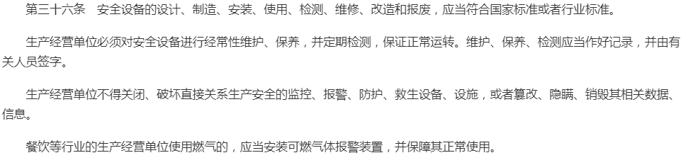
（四）、现场管理
4.1设备设施管理
《安全生产法》第三十六条：餐饮等行业的生产经营单位使用燃气的，应当安装可燃气体报警装置，并保障其正常使用。
违法责任：对其直接负责的主管人员和其他直接责任人员处一万元以上二万元以下的罚款；情节严重的，责令停产停业整顿；构成犯罪的，依照刑法有关规定追究刑事责任。

Slide 31
注意事项：
①作为企业负责人、站长或安全管理员要清楚自己场站与周边建筑、构筑物的安全距离要求，一旦有新的建、构筑物（如农民建房，临时建厂房等）侵入安全范围，要第一时间阻止并报告主管部门，及时拆除。
②围墙：生产区应设置高度不低于2m实体围墙。
③主要消防通道：有疏散和应急线路标线。
④进站车辆必须带阻火器。
⑤地势平坦、开阔、不易积存液化石油气、避开灾害多发区。
⑥生产区入口应设置人体静电消除装置。

Slide 32
⑦储罐区防护堤和围墙之前应分别设置水封装置，生产区应在建筑墙外或围墙内设置水封井。水封井的水封高度应为0.3m~0.50m;水封井应设沉泥段,沉泥段高度不应小于0.25m，液化石油气储罐的排污应采用活动式回收桶集中收集处理,不得直接接入排水管道。
⑧液化石油气储存站绿化：
A.生产区内严禁种植易造成液化石油气积存的植物;
B.生产区四周和局部地区可种植不易造成液化石油气积存的植物；
C.生产区围墙2m以外可种植乔木,辅助区可种植各类植物。
D.绿化不得阻碍消防救援。不得引雷！

Slide 33
二、安全检查
1.液化石油气槽车装卸安全检查项目（最危险作业）
气质、重量检查、人员落实
停靠检查
资料审查
现场检查
交接检查
1.软管检查（每年试压一次、6MPa）应装鹤管
2.快装接头与软管接口
3.工艺流程
4.储罐、管道、阀门、拉断阀
5.接地线
6.机工、巡查工不得离岗
1.装卸车量
2.阀门关闭
3.软管脱离
4.接地线脱离
5.固定块脱离
6.过磅计重
7.司机、押运员签字
8.即时离开
1.检测报告
2.气质检查
3.过磅计重
4.落实两人装卸车作业
1.检测报告
2.气质检查
3.过磅计重
4.落实两人装卸车作业
1.驾驶证
3.押运证
4.罐车合格证
5.准运证
6.过磅单
（均在有效期内）

Slide 34
压缩机、烃泵
压缩机烃泵附件
运行检查
关机检查
定期保养
2.液化石油气压缩机、烃泵安全检查项目：
1.安全阀
2.回流阀
3.压力表
4.分液筒、过滤器
5.减震管、防护罩
6.电机
7.接地线
8.缓冲罐、分液罐
1.按规程开机
3.各运行参数
4.油面、油压
5.泄漏、声音、振动
6.装卸工艺或灌装工艺
7.记录
1.润滑油更换
2.过滤器清洗
3.安全阀、压力表定期校验
4.进排气阀清洗
5.接地
6.皮带老化
7.坚固件
1.开回流阀
2.关闭入口阀
3.停机
4.放空
5.责任区卫生
6.记录
1.新机盘车
2.润滑油量
3.稳定性
4.落实工艺
5.电机

Slide 35
充装前检查
充装检查
充装前准备
充装后检查
出库管理
3.气瓶充装检查项目：
1.逐只检查气瓶安全状况
2.合格瓶进入充装环节
3.不合格瓶处理
4.充装台、瓶库分4-5个区
5.钢瓶扫码录入
1.充装过程不得有泄漏
3.严禁超装
4.有异常立即停机
5.安全做到自控、互控、监控
6.记录
1.逐瓶检斤
2.逐瓶检漏
3.贴警示标志
4.贴安全用气须知
5.贴合格证
6.记录
1.核对数量
2.扫码录入
3.装车检查
4.气瓶堆放禁止超过两层、禁止卧放
5.封车检查
6. 填单记录出库
1.检查校验充装秤
2.充装枪
3.周边环境

Slide 36
储罐、管道及安全附件
储罐区检查
罐体、管道检查
4.储罐、管道及附件检查项目：
1.平台、斜梯检查
2.防液堤高度1m（液化气）、大于最大罐容积（天然气），厚度300mm,且完好、无孔洞
3..水封井水位正常
4.喷淋水全覆盖（含液位计）
5.可燃气体报警器完好，有效期限内
6.接地线完好，有效期限内
7.埋地防腐措施
1.安全阀有铅封、有效期限内，放散管管口高于平台2m且高于地面5m，地下罐和管道管口高于地面2.5m
2.压力表、温度计正常、有效期限内
3.液位计标注最高液位警戒线、无超液位或假液位现象
4.储罐第一道管法兰、垫片、坚固件检查
5.有紧急切断阀、排污管有两道阀
6.有注水装置或注胶卡具、且完好
7.阀门挂“开关”标志牌，管道有流向线
1.完好无损
2.无裂纹
3.无严重锈蚀
3.无漏气
4.储罐定期检验

Slide 37
视频监控
钢瓶溯源系统
可燃气体报警器
远程监控装置
5.仪表及控制系统检查项目：
1.可燃气体报警器完好，有效期限内
2.安装高度小于30cm（液化气），天然气安装在设备项部
3.数量达标
4.报警中心有人值班（夜间）
5.供气站报警要传到手机上（无人值守时）
1.充装前、中、后检查、运输、存放、发放、配送、用户、入户安检全过程溯源（9项）
2.计算机管理
3.供气站：要传到手机或电脑上
1.视频监控完好
2.监控覆盖区域：储罐区、灌瓶间、装卸柱、机泵房、门口
3.供气站：瓶库
1.液位、压力、温度、可燃气体报警、视频等有远传监控且完好
2.供气站：要传到手机上

Slide 38
管道标志
消防系统
消防器材
安全警示标志
6.消防和安全设施检查项目：
1.消防水池水无杂物
2. 供水压力：喷淋水不小于0.2MPa,水枪压力：
卧罐0.25MPa,
球罐0.35MPa
3. 供水强度：不小于0.15L/（s.m²)
4.水泵良好、无漏水，每月每台有试验记录
5.喷淋水对储罐包括液位计、阀门全覆盖
1.灭火器齐全、良好，放置正确、距离不大于9m
2.水带、枪头、扳手齐全、良好，放置正确
1.管道颜色：（液化石油气）
液相：银灰色
气相：黄色
残液管、排污管：黑色
放散管：红色
2.有流向线
1.消防通道：有疏散线、应急救援线
2.生产区禁止标志：火种、打手机、穿化纤服、带钉鞋等
3. 车辆：带防火罩，限速:5km/h

Slide 39
防雷和防静电
控制中心系统
电气系统
7.电气、防雷、防静电与控制中心检查项目：
1. 控制中心在值班室（24小时值守）
2.三级以上站：设安防中心、联网、联锁，
3.有报警电话，不间断电源
4.定期检查控制系统（一般每月至少一次）
1.防雷防静电接地：有检测报告（每半年测一次）
2.静电接地
机器接地线不小于6mm²
3.阀门、法兰防静电跨接不大于0.03Ω
4.生产区入站口：人体静电释放静电装置
1.消防供电二级负荷
2. 消防水泵房、配电间应急照明不小于0.5h
3.防爆电气，不低于 EXIIbdT4
4.配电间、发电机有防止鼠、蛇类等进入的网罩

Slide 40
储配站建筑设施
8.建筑设施检查项目：
1.建筑耐火等级二级
2. 门、窗应向外开
3. 封闭式建筑应采取泄压措施
4. 灌瓶间地面撞击时不产生火花
5. 压缩机室与灌瓶间，槽车装卸柱与机房侧山墙无门、窗洞口的防火墙
6.电缆沟，应填满干沙
7. 球罐钢支柱应采用不燃烧隔热材料保护层

Slide 41
8.瓶装供应站检查：
1、瓶库最大允许存瓶量符合规定，对Ⅲ类站不大于1m³（即15KG实瓶：28瓶或12KG实瓶：34瓶）。
2、瓶库宜为敞开或半敞开式的单层建筑物，封闭式应有泄压措施并符合规定。有实瓶区、空瓶区且分区存放，钢瓶最多6排为一组、瓶组间留有检查通道。
3、瓶库与站外明火、建筑或道路防火间距达到规范要求。（防爆间距：主要道路8米，次要道路：5米）
4、瓶库与管理间不共用，隔墙无门窗孔洞。
5、瓶库内无直通下水沟的洞孔。
6、瓶库建筑耐火等级不低于二级。
7、瓶库门窗通风良好、向外开。
8、采用自然通风时，应设置两个连通室外的下通风式百叶窗；不能自然通风时，应设置独立的机械送、排风系统。
9、瓶库地面采用碰撞时不产生火花的面层。
10、室内照明灯具、开关及其他电气设备应采用防爆型。（防爆套管为钢管、钢管接头螺纹部分用铅油或磷化膏）
11、应配置液化石油气泄漏报警装置，报警装置应集中设置在值班室，并应有泄漏报警远传系统。
12、室温不应高于45℃，且不应低于0℃。
13、配备8KG干粉灭火器2具（在有效期内）。
14、瓶库相邻房间为非明火或散发火花地点。
15、瓶库内无办公室、休息间和其他无关杂物。
16、非营业时间无人值守的Ⅲ类瓶库内存有液化石油气钢瓶时，应设置远程无人值守安全防护系统。
17、站内负责人、管理人员持证上岗（复印件上墙）。
18、管理制度、工作流程、服务承诺、气价上墙。
19、有明显的禁火禁烟标识。
20、计量称灵敏且在有效期内。

Slide 42
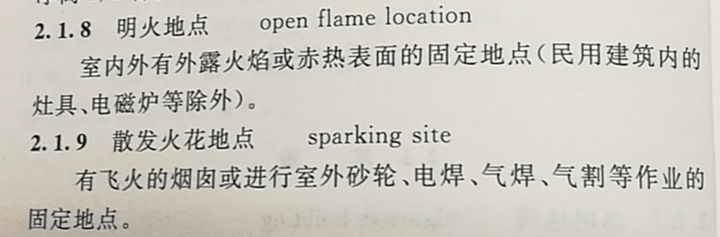
8.建筑设施检查项目：
瓶库
14、瓶库相邻房间为非明火或散发火花地点。
《建筑设计防火规范》GB50016-2018中述语解释：

Slide 43
三、设备设施验收
应执行设备设施采购、到货验收制度,购置。对设备选型应进行预先风险分析和安装后的验收。
重点：（GB51142）9.3.4液化石油气储罐第一道管法兰、垫片和紧固件的设计使用。应符合现行行业标准《钢制管法兰、垫片、紧固件》HG/T20592--HG/T20635,并应采用带颈对焊法兰、带内环和对中环型的金属缠绕垫片和专用级高强度全螺纹螺柱与Ⅱ型六角螺母的组合。

Slide 44
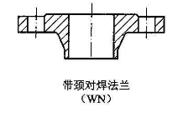
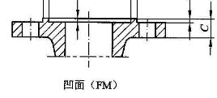
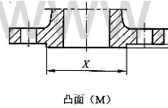
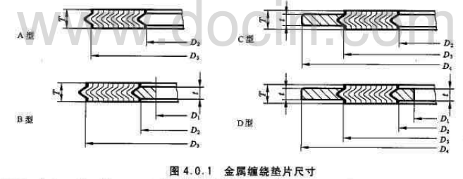
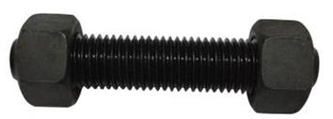
储罐第一道阀门验收：
①法兰：带颈对焊法兰：
PN40(液化石油气）
②垫片：带内环和对中环型的
金属缠绕垫片
④螺栓:专用高强度全螺
纹螺柱(9.8级以上）
⑤螺母：Ⅱ型六角螺母的组合。

Slide 45
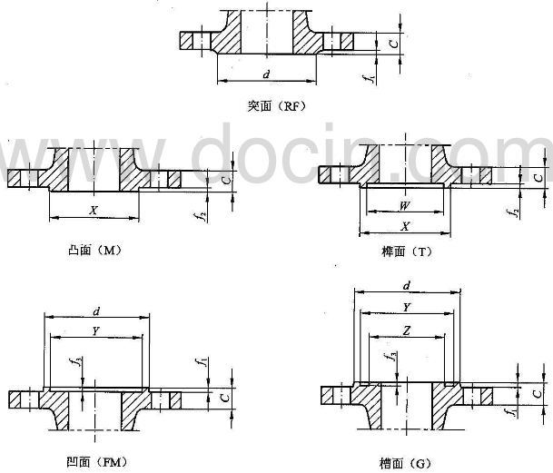
带颈对焊法兰：
PN40(液化石油气）

Slide 46
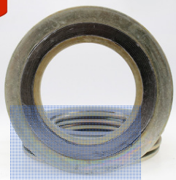
带颈对焊法兰：
带内环和对中环型的金属缠绕垫片：
平面法兰;带内环和对中环型
专用级高强度全螺纹螺柱与Ⅱ型六角螺母的组合：

Slide 47
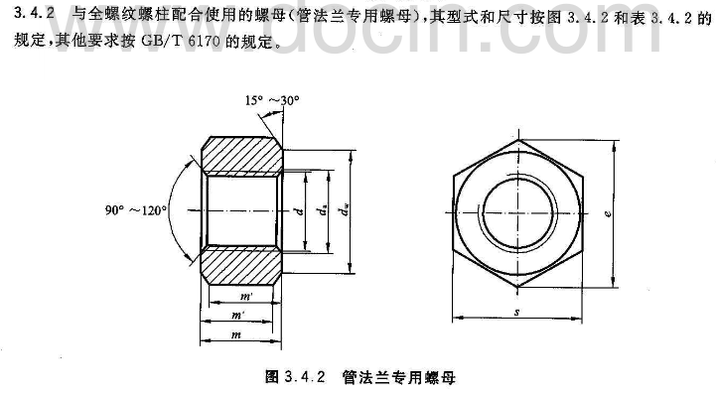
专用级高强度全螺纹螺柱与Ⅱ型六角螺母的组合：

Slide 48
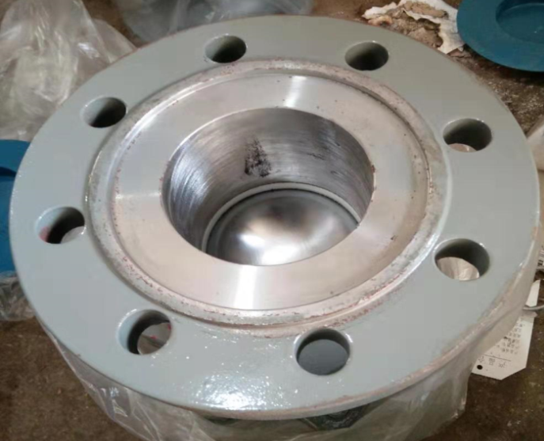
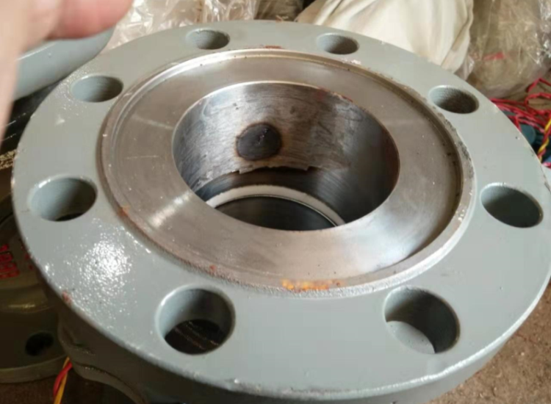
储罐第一道阀门验收：GB51142规定：
一、阀门及附件的公称压力(等级)应高于输送系统的设计压力。
二、液化石油气储罐第一道阀门应采用公称压力为：PN40级。
三、液化石油气储罐、其他容器、设备和管道阀门验收：
①不得采用灰口铸铁阀门用附件，应采用钢质附件。
②阀门不得有裂纹、夹渣、
起皮皱褶、补焊、密集气孔等。
③每个经1.5倍公称压力试验合格。
④阀体铸造字迹清晰、凸出型。
⑤球芯实芯。

Slide 49
四、设备设施运行
1. 应有专人负责管理各种安全设施以及检测与监测设备,定期检查维护并做好记录。落实设备设施定人定责管理,建立设备设施台账和设备档案：
液化石油气储配站、天然气站、加气站检查、校验周期：√
安全阀：每年校验一次
温度计：每年校验一次
可燃气体报警器：每年校验一次，每月检查一次（按动试验键）
防雷接地检测：每半年一次
充装称：每半年校验一次
压力表：每半年校验一次
控制系统检查（远程紧急切断装置）：每月一次

Slide 50
2. 巡检和维护
站内巡检 ：
（1）操作员夜间巡检员一般至少每2小时一次；卸车时每15分钟一次；
（2）安全管理员或站长：每天上、下班至少各一次；
（3）压缩机、烃泵、槽车装卸车：开机前、中、后检查。

Slide 51

3.设备检维修保养：“五定”原则
1
定检修方案
2
定检修人员
3
定安全措施
4
5
定检修质量（检修人、验收人）
定检修进度

Slide 52
4.检修方案包含内容：
1
作业风险分析
2
控制措施（涉及动火要办动火证）
3
应急处置措施
4
安全验收方法

Slide 53
五、安全风险管控五、安全风险管控
（一）安全风险辨识和评估
1.风险辨识： 覆盖所有活动和区域
“三种状态”正常、异常、紧急。
“三种时态”过去、现在、将来。
2. 风险评估：“三种因素”人、财产、环境。
3.风险管控：“三种措施”技术措施、管理措施、个体防护措施

Slide 54
（一）、安全风险辨识（燃气场站）
3.1技术措施
1）设置防雷防静电设施，并经定期检测合格。
2）配备足够的消防设施和消防器材及其它安全防护设施。
3）站内危险源现场必须有明显的安全警示标志和安全告知牌。
4）储罐设置压力显示、液位显示、温度显示，远传显示、联锁控制。
5）重要泄漏点设置可燃气体浓度报警器（探头：罐区、充装台各至少2个，卸车位1个），并将报警信号接入值班室。
6）重点部位安装视频安防系统，24小时有人值守。
7）爆炸危险区域内电器设备为防爆型。
8）建立完善的气瓶溯源系统和远程监控系统，强化智能化管理。
9）压缩机与储罐实现超压、超液位、超温、可燃气体报警联锁停机功能。
10）餐饮行业燃气管道：可燃气体报警与管道电动阀门联锁制动。

Slide 55
3.2管理措施
1）建立健全危险源的基本资料和安全管理档案（包括辨识结果）。
2）编制事故应急预案，并定期组织学习和进行演练，知道在紧急情况下应采取的应急措施。
3）有安全管理制度，操作规程。
4）保持消防通道通畅。
5）配备必要的劳动防护用品，正确配带。
6）动火作业要进行严格的审批手续后，方可进行作业，并要有危险源责任部门、安全管理人员在场。
7）规定巡检路线定期巡检。特别对特种设备及其安全附件进行巡检。
8）定期对设备、设施和应急器材进行检查和维护保养，确保设备、设施处于完好状态。

Slide 56
3.3个体防护措施
1）制定防护用品采购、验收、发放、管理、使用的管理制度。
2）按照规定配备必要的劳动防护用品，并严格执行各项防护规程，遵守各项安全防护管理规定。
3）人员在作业过程中做到自我防护、互相监护，共同监督。
4）配备齐全应急救援防护器材，并定期组织演练。
5）定期对防护设施和应急器材进行检查和维护保养，确定处于完好状态。
6）定期开展个体防护知识、应急救援知识的宣传教育。

Slide 57
六、隐患排查治理
6.1方法：
隐患排查“五查”：综合检查、专业检查、季节性检查、节假日检查、日常检查等。
6.2治理：
隐患整治“五要求”：有布置、有落实、有检查、有整治、有销号。
6.3隐患消除做到“闭环管理”
6.4隐患信息要统计、分析、提高。

Slide 58
七、应急管理
7.1应急预案总则：
1）生产安全事故应急预案包括：综合应急预案、专项应急预案、现场处置方案及其附件。
2）应急预案应经过专家评审合格；
3）应急预案评审合格后报安全主管部门备案，应急救援队伍培训，并通报周边企业等协作单位。
4）运输车辆、瓶装供应站：现场应急处置方案（应急物资、防爆工具，泄漏检查工具或肥皂液，灭火器材，钢瓶阀堵头），每半年一次定期演练）
5）泄漏钢瓶处置：采用倒瓶工具倒瓶、拉回储配站，或空旷监控放空。注意泄漏点向上。

Slide 59
七、应急管理
4）. 应急预案修订：有下列情形之一的，应当及时修订：《生产安全事故应急条例》 （国务院令708号（2019年4月1日施行）
（1）制定预案所依据的法律、法规、规章、标准发生重大变化；
（2）应急指挥机构及其职责发生调整；
（3）安全生产面临的风险发生重大变化；
（4）重要应急资源发生重大变化；
（5）在预案演练或者应急救援中发现需要修订预案的重大问题；
（6）其他应当修订的情形。
应急预案一般每三年进行修订补充完善一次。
《生产安全事故应急预案管理办法》(国家安全生产监督管理总局令第88号) （应急管理部令第2号，2019年修订）

Slide 60
七、应急管理
7.2事故信息接收与通报
1）储配站设有应急值班电话，24小时值班，值班室人员接到事故报警时，接警人员应询问并简要记录以下信息：
报警人员姓名、岗位或地址；事故发生的地点、时间、事故的类型和性质；人员受伤情况，已采取的措施等。
2）值班室人员接到事故或事故险情报警后，接警人员应立即向应急管理主管人员或直接总指挥报告。应急主管或总指挥根据事故的大小和发展态势，启动应急响应。同时由总指挥或指定专人按照国家相关规定逐级上报和接收相关部门信息报告。

Slide 61
七、应急管理
7.3报告事故信息，应当包括下列内容：
（1）事故发生单位的名称、地址、性质、产能等基本情况；
（2）事故发生的时间、地点以及事故现场情况；
（3）事故的简要经过；
（4）事故应急救援情况；
（5）事故已经造成或者可能造成的伤亡人数（包括下落不明、涉险的人数）和初步估计的直接经济损失；
（6）已经采取的措施；
（7）其他应当报告的情况。

Slide 62
七、应急管理
7.4事故新情况续报的内容：
事故信息报告后出现新情况的，如伤亡数量增加或火灾长时间未扑灭等，应急总指挥按规定续报。涉险较大事故、一般事故每日至少续报1次；重大事故、特别重大事故每日至少续报2次。特殊情况下，边灭火、边抢险、边报告；火势较大，抢险人员无法控制，直接打消防电话 “119”报警，抢险人员讯速撤离至上风向安全地点，等待外部救援力量。

Slide 63
七、应急管理
7.5事故应急响应分级：
根据事故灾难的可控性、严重程度和影响范围，应急响应的原则为逐级响应。事故响应的级别分为：Ⅰ级、Ⅱ级、Ⅲ级响应。
（1）若发生Ⅲ级事故：如一般的气瓶泄漏、储罐超压、卸车时软管少量泄漏、储罐少量泄漏、管道、法兰、阀门等处少量泄漏、充装管泄漏、钢瓶少量泄漏等事故时，由当班人员报告公司应急机构通信联系员，通信联系员初步判定事故的严重程度、影响范围和事故级别后，报告应急总指挥，启动应急预案，按已制定的现场处置方案进行抢险。

Slide 64
七、应急管理
（2） 当发生Ⅱ级火灾、爆炸事故或运输配送车辆发生Ⅱ级事故：可能造成人员伤亡和较大财产损失时，当班人员或运输司机向站长报告，站长向通信联系员报告，通信联系员向公司应急指挥部报告，应急总指挥组织公司内人员及相关人员进行抢险。公司应急总指挥根据突发事故的情况、严重程度，确定是否请求外部支援。若发生较大的火灾或爆炸，公司内抢险人员无法处置事故，直接打“119”电话报警，同时向公司应急指挥部报告。
（3） 当发生Ⅰ级以上事故：(造成3人以上死亡（或失踪），或造成10人以上重伤，或100万元以上直接经济损失)，直接向所在地燃气管理部门和政府部门申请外部救援，成立以上级主管部门为主的现场应急指挥部，指挥应急抢险。

Slide 65
七、应急管理
7.6信息公开
7.6.1 信息通报原则
在新闻发布过程中，公司信息发布遵守国家法律法规，实事求是、客观公正、内容详实、及时准确的原则。
7.6.2 信息发布部门
公司应急指挥机构应指定对外新闻发言人。
7.6信息公开
7.6.1 信息通报原则
在新闻发布过程中，公司信息发布遵守国家法律法规，实事求是、客观公正、内容详实、及时准确的原则。
7.6.2 信息发布部门
公司应急指挥机构应指定对外新闻发言人。

Slide 66
七、应急管理
7.7应急演练
年底前制定下年度应急预案演练计划，每年至少组织一次综合应急预案演练或者专项应急预案演练，每半年至少组织一次现场处置方案演练，可以多项目合并演练，演练情况要报送当地燃气安全管理部门备案。
AQ/T9007-2019《生产安全事故应急演练基本规范》于2020年2月1日实施。
AQ/T9009-2015《生产安全事故应急演练评估规范》于2015年9月1日实施。
7.8应急演练评估、总结
应急预案演练结束后，公司应急机构负责对应急预案演练效果进行评审，撰写应急预案演练评估报告，分析存在问题，找出不足项、整改项和改进项，并提出应急预案修订意见。
7.9预案备案：本预案经专家评审合格后，报当地燃气主管部门备案；必要时可以通过生产安全事故应急救援信息系统向当地应急管理部门办理备案手续，报送应急预案演练情况和应急救援队伍建设情况；但依法需要保密的除外。

Slide 67
八、事故事件
8.1建立事故事件报告程序，明确内外部报告的责任人、时限、内容，指导从业人员严格按照有关规定的程序报告发生的生产安全事故事件，
除抢救伤亡我员外，应妥善保护事故现场及有关证据。
事故报告后出现新情况的,应及时补报。1小时内打电话将事故信息报告主管部门。事故信息报告后出现新情况的，如伤亡数量增加或火灾长时间未扑灭等，应急总指挥按规定上报。涉险较大事故、一般事故每日至少续报1次；重大事故、特别重大事故每日至少续报2次。特殊情况下，边灭火、边抢险、边报告；

Slide 68
八、事故事件
8.1建立事故事件报告程序，明确内外部报告的责任人、时限、内容，指导从业人员严格按照有关规定的程序报告发生的生产安全事故事件，
除抢救伤亡我员外，应妥善保护事故现场及有关证据。
事故报告后出现新情况的,应及时补报。1小时内打电话将事故信息报告主管部门。事故信息报告后出现新情况的，如伤亡数量增加或火灾长时间未扑灭等，应急总指挥按规定上报。涉险较大事故、一般事故每日至少续报1次；重大事故、特别重大事故每日至少续报2次。特殊情况下，边灭火、边抢险、边报告；

Slide 69
8.3瓶装燃气发生火灾、爆炸事故常见原因：
爆晒
超量灌装
碰撞、腐蚀泄漏
混入空气或真空度不够
密封泄漏
随处倒残液

Slide 70
8.4城镇安全管理
1.城镇燃气安全使用知识
（1）燃气泄漏预防措施：共17条
（2）燃气泄漏应急措施：
A.泄漏点向上，减少泄漏量；
B.移到空旷地带；
C.设警戒区域。
燃气泄漏应急措施
打开门窗
关闭气源
疏散人员
勿动电器
禁止明火

Slide 71
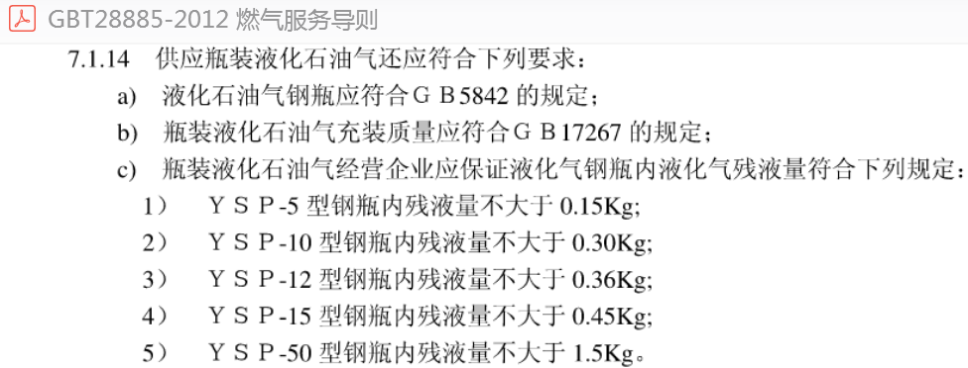
2.燃气服务：《燃气服务导则》GB/T28885

Slide 72
3.人员中毒或窒息应急处理程序及方法
1
拨打120急救
2
救出---平躺通风处
3
人工呼吸
4
送医，保暖，禁止睡着

Slide 73
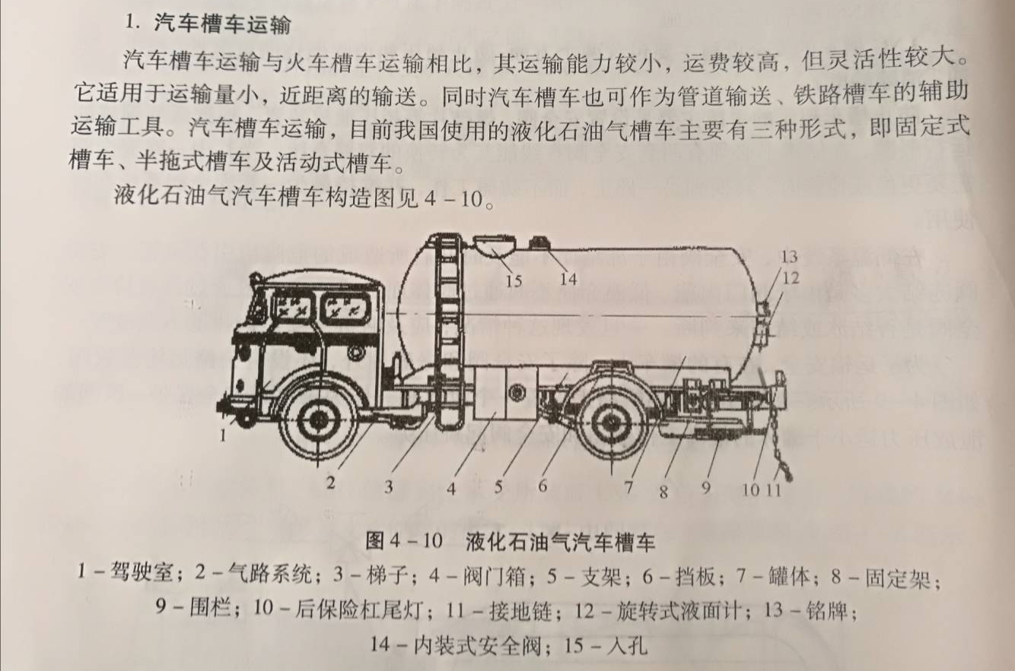
九、城镇燃气的运输与配送
一、城镇燃气管道输送：汽车槽车：卸车时要保证有2人在场。
2017.6.5山东金誉石化槽车卸车泄漏爆炸事故教训
紧急切断阀手柄：如果槽车卸车时发生泄漏，立即拉一下紧急切断手柄，此时紧急切断阀会自动关闭!

Slide 74
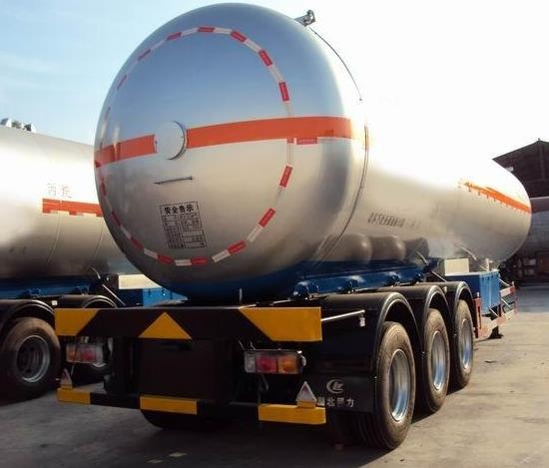
九、城镇燃气的运输与配送
一、城镇燃气管道输送：汽车槽车
紧急切断阀手柄：只要卸车时发生泄漏立即拉紧手柄

Slide 75
十、液化气用户入户安全检查知识
1.液化气入户安检的主要内容：
（1）钢瓶
（2）热水器
（3）减压阀
（4）胶管
（5）各连接头

Slide 76
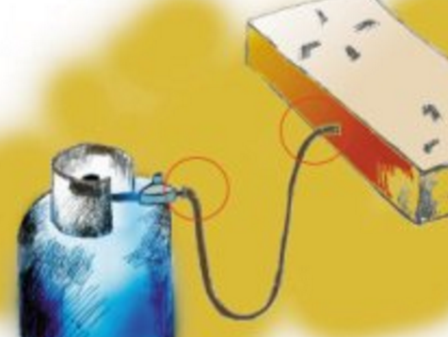
2.液化气入户安检的主要内容：
拍照位置：
1.钢瓶安放位置（1-2张）
2.热水器、排烟管是否伸出窗外，烟管连接处（2-3张）
3.胶管接头管卡、管孔洞处（1-2张）
4.灶具、是否有熄火保护装置（1-2张）
5.减压阀及连接处（1-2张）
6.有隐患处（多张）
1.减压阀使用期限（3年以上）
2. 合格标签
3.是否水平安装
4.接头及胶垫连接是否正确
5.肥皂检漏
1.灶具使用期限（8年）
2. 合格标签：气源匹配
3.通风
4..安放位置：距离钢瓶500mm以上
5.肥皂检漏
1.胶管使用期限或按说明（3年）
2. 规定标志：胶管标准、厂名、出厂日期、使用期限
3.适用介质：液化石油气
4..连接方式：对多接头要求不超过2个
5.接头管卡是否牢固
5.肥皂检漏
1.钢瓶检验期
2. 各种标志：燃气安全使用须知
3.警示标志、合格标签
4..安放位置
5.肥皂检漏

Slide 77
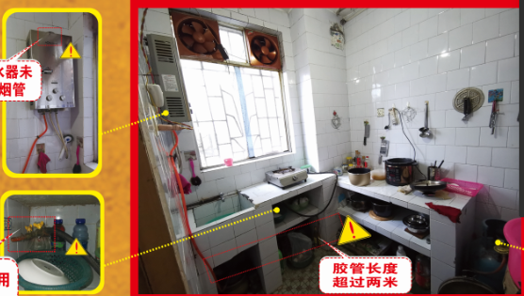
2.液化气入户安检的主要内容：
拍照位置：
1.全景、钢瓶安放位置、排风扇（2-3张）
2.热水器、排烟管是否伸出窗外，烟管连接处（2-3张）
3.灶具、是否有熄火保护装置（1-2张）
4.胶管接头、三叉、管卡、管孔洞处（2-3张）
5.减压阀及连接处（1-2张）
6.有隐患处（多张）CO文件夹\CO安全宣传版报2.jpg

Slide 78
十一、城镇燃气的利用
燃气热水器按排气方式分：
1.直接排气式热水器
2.烟道式排气热水器
3.强排式热水器
4.平衡式热水器（给排式热水器）

Slide 79
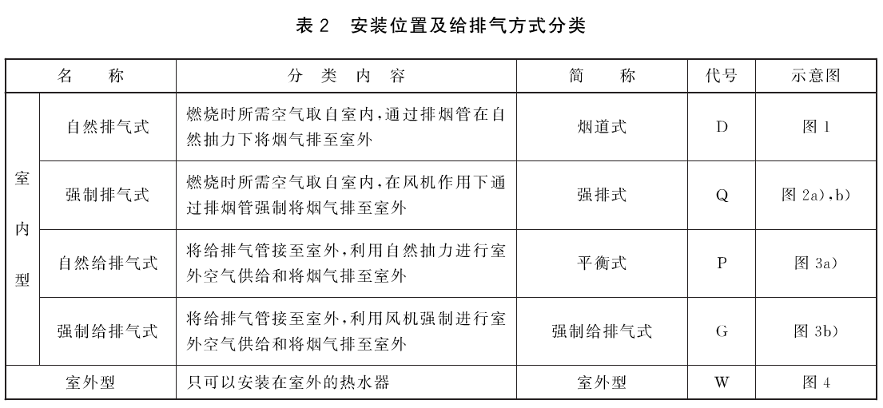
十一、城镇燃气的利用
燃气热水器按排气方式分：

Slide 80
五、燃气热水器类型
热水器类型：
1. 第一代是直排式热水器，燃烧后的废气直接排放在室内，很不安全，现在国家已强令禁止；机子要安装在房屋外！
2.第二代是烟道式热水器的顶部装有排气管，依靠燃烧过程中气体自下而上的自然对流将废气通过排气管引至室外；机子房间要通风、大空间！
3. 第三代强排式热水器，机内装备了电动排气机，将燃烧中产生的废气通过顶部排气管强制排至室外；机子房间要通风！
4.第四代是平衡式燃气热水器：是目前最安全的燃气热水器。和直排式、强排式两类热水器相比，平衡式燃气热水器的最大不同是它可以与配套烟道一起组成一个与室内空气隔离的密封系统，即不消耗室内空气，也不会造成烟气污染。燃烧所需要的氧气是从室外吸取，所产生的废气也是排出室外，这样就不会消耗室内的氧气，不会造成室内缺氧等情况，因此，平衡式燃气热水器可以安装在卫生间或者浴室内。

Slide 81
五、燃气热水器类型
燃气热水器类型：《家用燃气快速热水器》GB6932-2015
热水器类型 | 供电方式 | 空气取自 | 烟气排放地 | 安装地点要求 | 安全性 | 热效率% | 国家规定
直排式 | 电池 | 室内 | 室内 | 户外并通风 禁止安装在浴室 | 不安全 | 最低 30% | 报废，禁止销售
烟道式 | 电池 | 室内 | 室外、但 部分室内30-40% | 室外并通风 禁止安装在浴室 | 安全性低 | 较低 40% | 逐步退出市场
强排式 | 交流电源 | 室内 | 室外 | 室外并通风 禁止安装在浴室 | 安全较高 | 高 60% | 使用
平衡式 | 交流电源 | 室外 | 室外 | 建议安装在室外 可安装在浴室 | 安全性最高 | 最高 80% | 推荐使用

Slide 82
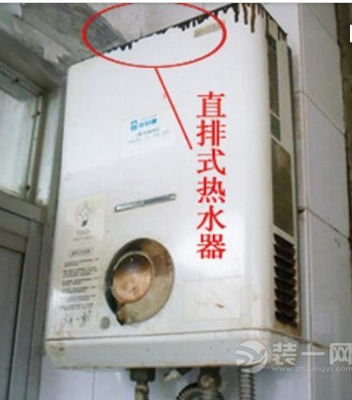
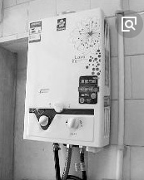
燃气热水器图片
直排式和烟道式燃气热水器
直排式热水器电池

Slide 83
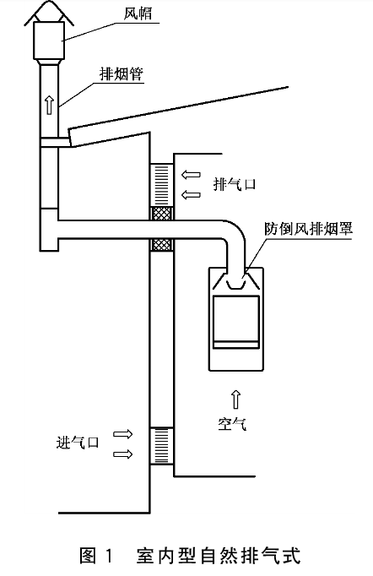
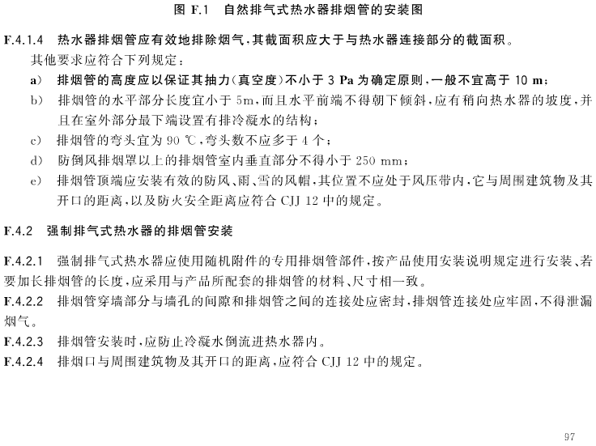
燃气热水器图片
烟道式燃气热水器(代号D)安装要求：《家用燃气燃烧器具安装及验收规程》CJJ12-2013
烟道式热水器（D）

Slide 84
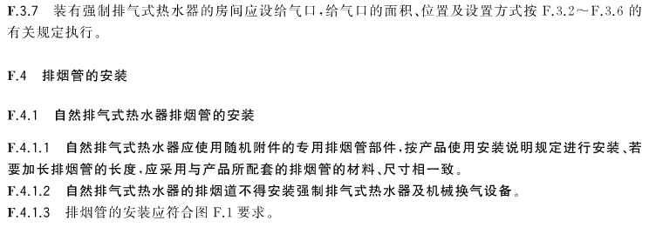
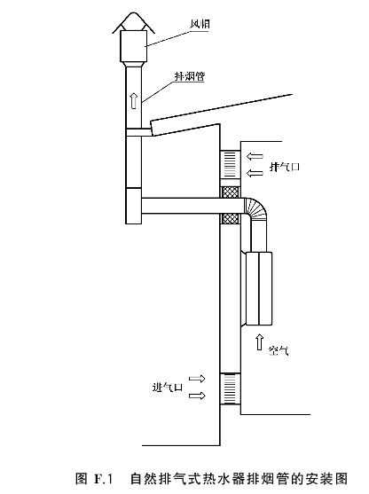
烟道式燃气热水器(代号D)安装要求

Slide 85
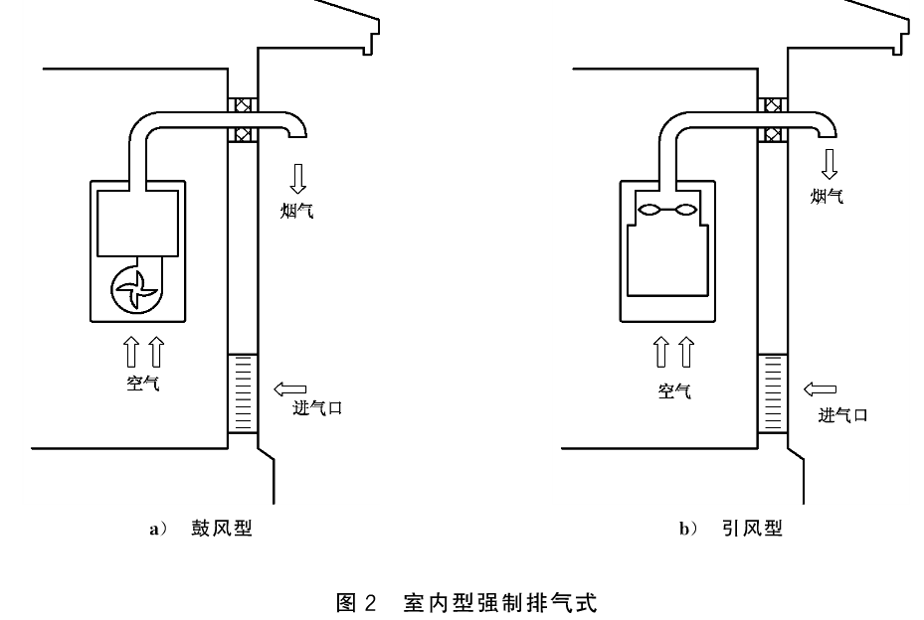
燃气热水器图片
室内强制排式燃气热水器(代号Q)安装要求
强排式热水器（Q）

Slide 86
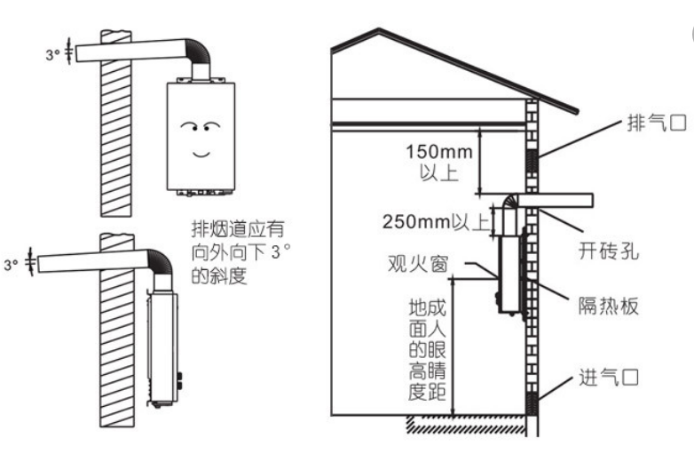
燃气热水器图片
强排式热水器（Q）

Slide 87
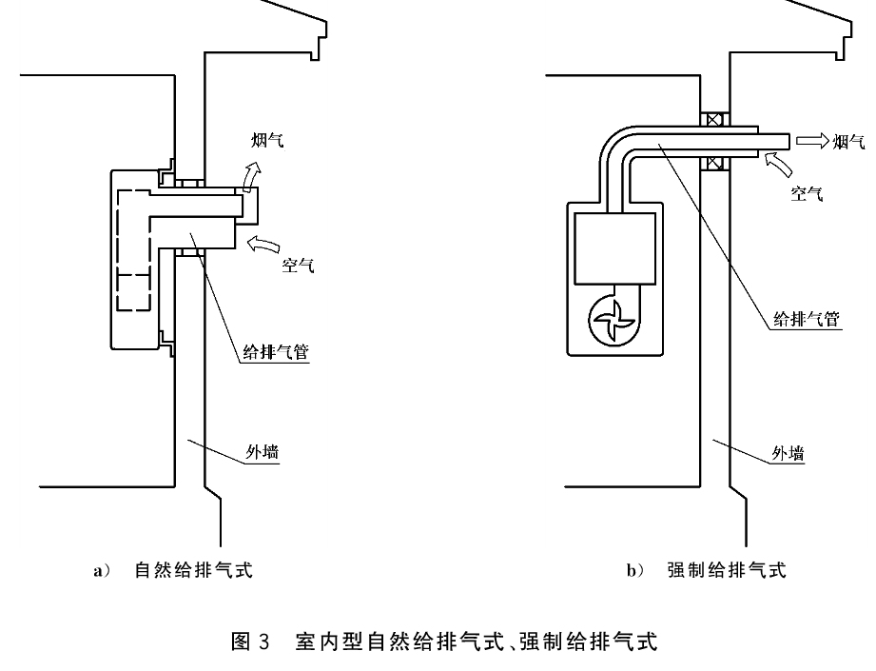
室内强平衡式（代号P）或强制给排式(代号G)燃气热水器安装
强制平衡式(强制给排式)热水器（G）
平衡式(自然给排式)热水器（P）

Slide 88
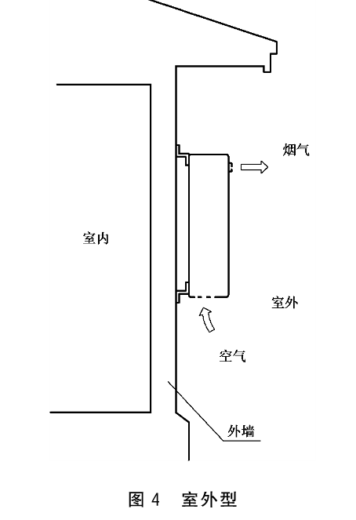
燃气热水器图片
室外型燃气热水器(代号W)安装要求
室外式热水器（W）

Slide 89
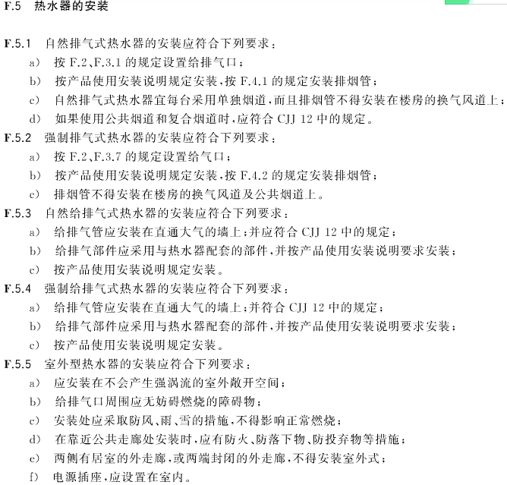

Slide 90


Slide 91
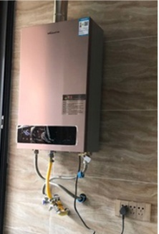
燃气强排气式和平衡式热水器（有交流电源）

Slide 92
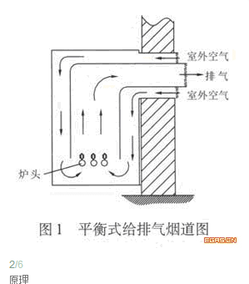
平衡式热水器给排气烟道 图

Slide 93
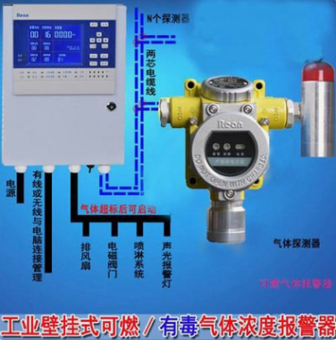
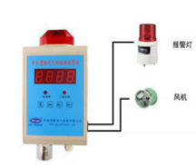
一、燃气热水器的安全保护装置：
1.熄火保护装置
2.缺氧保护装置
3.过压保护装置
4.过热保护装置
二、经营性场所餐饮业使用燃气
1.安装可燃气体报警器（有现场声光报警功能）
2.报警器与紧急切断阀门、排风扇起联锁作用
3.燃气报警控制系统由可燃气体探测器、不完全燃烧探测器、可燃气体报警控制器、紧急切断装置、排气装置等组成的安全系统。

Slide 94
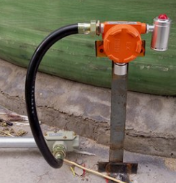
二、经营性场所餐饮业使用燃气
1.安装可燃气体报警器（有现场声光报警功能）
2.报警器与紧急切断阀门、排风扇起联锁作用
3.燃气报警控制系统由可燃气体探测器、不完全燃烧探测器、可燃气体报警控制器、紧急切断装置、排气装置等组成的安全系统。
4.报警器探头安装高度：距离地面300mm。
5.防爆风扇（通风口）下沿：距离地面200mm。
报警器探测器（探头）：接管要用防爆管，安放在泄漏场所
注意：报警器主机（可燃气体报警控制器）不得安放在泄漏场所，应放在管理间或手机无线连接,声光报警浓度为爆炸下限的20%（液化石油气爆炸浓度范围（1.5-9.5%），天然气爆炸浓度范围（5-15%） ）
300mm

Slide 95
如何正确安装燃气报警控制系统？
2021年9月1日，新修改的《安全生产法》开始实施，其中第三十六条规定，餐饮等行业的生产经营单位使用燃气的，应当安装可燃气体报警装置，并保障其正常使用。
对于餐饮生产经营单位来说，购买什么样的可燃气体报警装置，若与排风装置、紧急切断装置联动的话，又如何安装造成困惑，以下为一般安装流程，仅供参考。1.购买环节。建设单位采购的燃气报警控制系统中的相关设备应采用经国家有关产品质量监督检测单位检验合格，并取得国家相应的许可或认可的产品。所采购的产品应为工业及商业用途可燃气体探测器。2.设计环节。由具有燃气工程设计资质的单位设计。3.施工环节。由具有消防工程施工资质的单位施工。4.验收环节。安装完毕后，建设单位应组织安装、设计、监理等相关单位进行验收。其中还需要做必要的系统性能测试。5.维护环节。由经过专门培训的人员负责。由于专业性较强，所以管理、维护和操作人员上岗前一定要经过专门培训，以免由于不掌握相关知识造成误操作损坏设备。

Slide 96
6.具体内容可依据《城镇燃气报警控制系统技术规程》（CJJ/T 146 - 2011）、《城镇燃气设计规范（2020版）》（GB50028-2006）、《燃气工程项目规范》（GB55009-2021）等规范相关规定实施。 相关条款：《城镇燃气报警控制系统技术规程》（CJJ/T 146 - 2011）1.0.3 城镇燃气报警控制系统的设计、安装应由具有燃气工程设计资质和消防工程施工资质的单位承担。1.0.4 城镇燃气报警控制系统的设计、安装、验收、使用和维护，除应符合本规程的规定外，尚应符合国家现行有关标准的规定。2.0.1 燃气报警控制系统gas alarm and control system 由可燃气体探测器、不完全燃烧探测器、可燃气体报警控制器、紧急切断装置、排气装置等组成的安全系统。分为集中和独立两种。3.1.1 城镇燃气报警控制系统中采用的相关设备应符合国家现行标准的规定，并应经国家有关产品质量监督检测单位检验合格，且取得国家相应许可或认可。5.0.1 城镇燃气报警控制系统安装完毕后，建设单位应组织安装、设计、监理等相关单位进行验收。验收不合格不得投入使用。6.0.1 城镇燃气报警控制系统的管理操作和维护应由经过专门培训的人员负责，不得私自改装、停用、损坏城镇燃气报警控制系统。

Slide 97
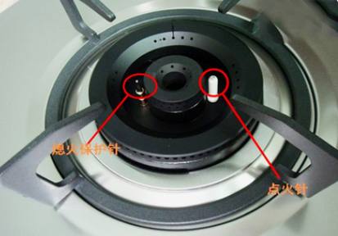
燃气灶具的安全保护装置：
1.熄火保护装置

Slide 98
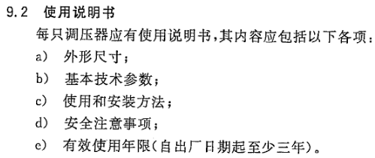
三、调压器（减压阀）和燃气专用胶管
（一）《瓶装液化石油气调压器》CJ50-2008
1.减压阀使用寿命按产品说明书规定，没有说明书按：自出厂日期起至少三年，包装合上有制造厂的生产许可证号、厂名等。

Slide 99
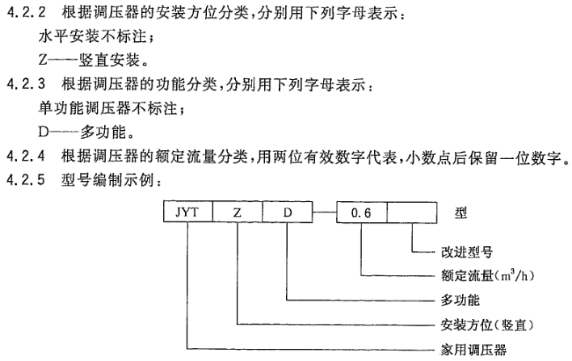
（二）调压器（减压阀）
《瓶装液化石油气调压器》CJ50-2008
（1）型号：JYT：家用调压器
FYT：非家调压器
（2）调压器壳体上应设
呼吸孔，位置在出
口侧方向，不得堵塞！
（3）非家用调压器外观：
统一用桔红警示色

Slide 100

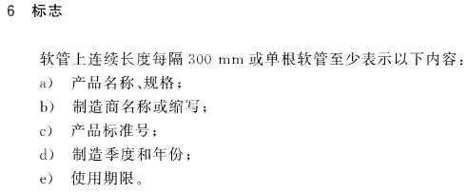
二）燃气专用胶管
《家用燃气橡胶和塑料软管及软管组合件技术条件》GB29993-2013中，按产品规定使用年限，第7.2.2在符合GB/T9576贮存期不超过1年，使用期不超过3年。

Slide 101
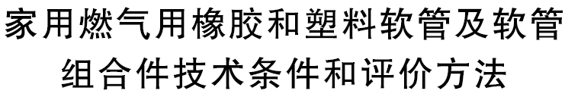

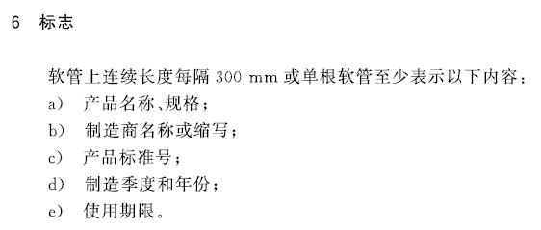

Slide 102
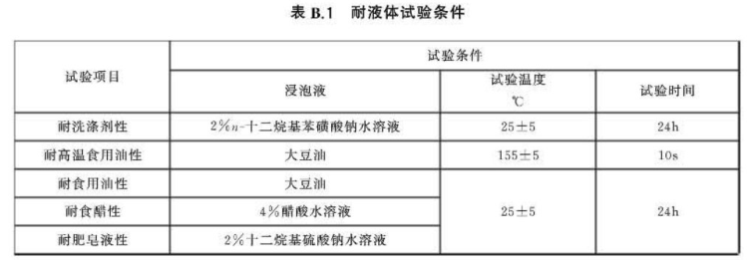
燃气软管主要耐液体性能：
1.耐洗涤剂
2.耐高温食用油
3.耐食用油
4.耐食醋
5.耐肥皂液

Slide 103
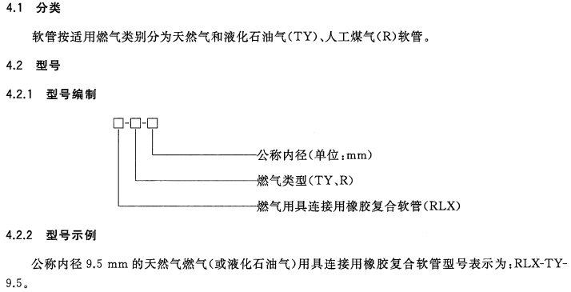
《燃气用具连接用橡胶复合软管》CJ/T491-2016

Slide 104
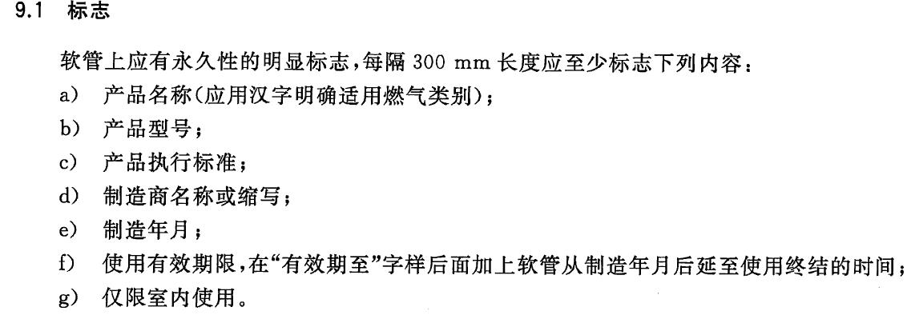
《燃气用具连接用橡胶复合软管》CJ/T491-2016

Slide 105
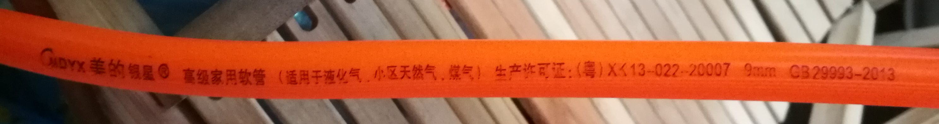
1.制造商名称或缩写
胶管标志缺乏：4.制造季度、年份
5.使用期限
3.产品标准号
2.产品名称
制造许可证号
2.产品规格

Slide 106
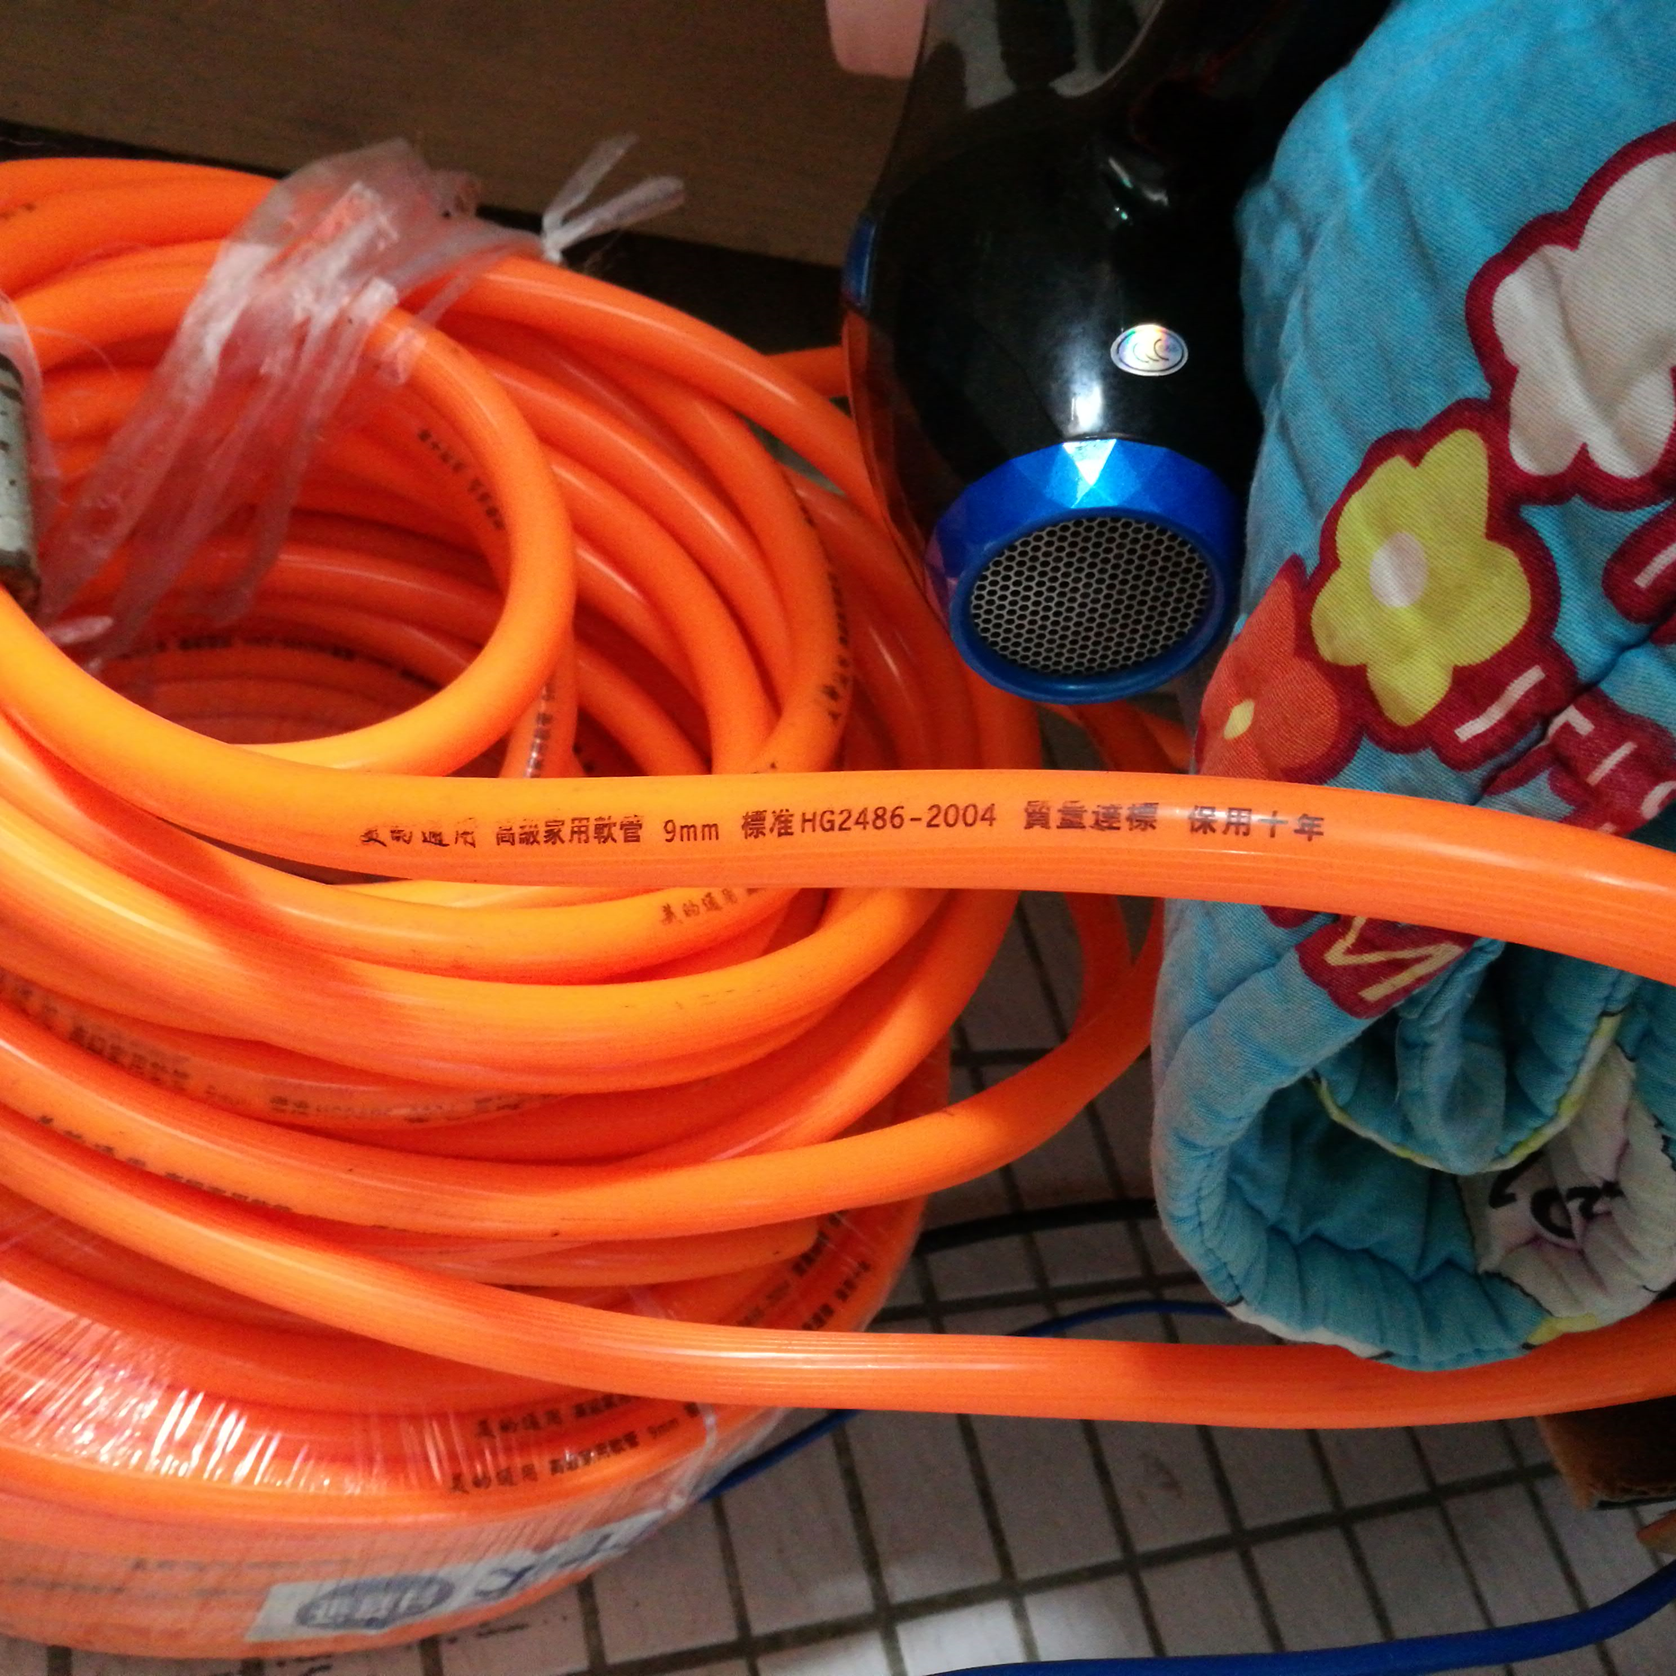
1.制造商名称或缩写
胶管标志缺乏：4.制造季度、年份
2.产品名称
3.产品标准号
5.使用期限标示不对！
应为：使用期限至 年 月
2.产品规格

Slide 107
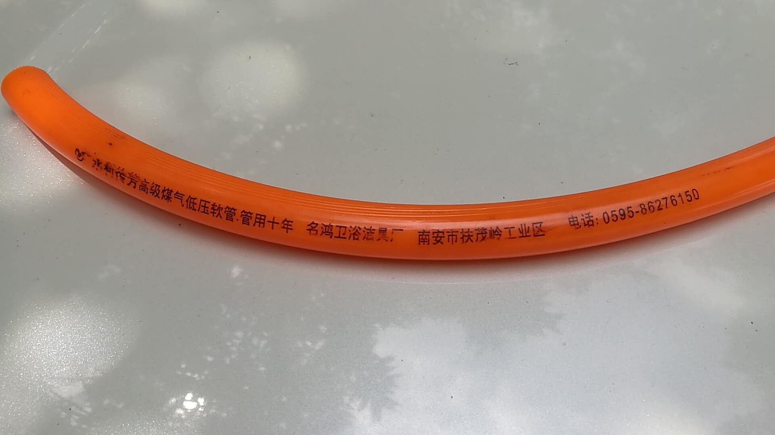
非专用胶管
按照GB29993-2013或CJ/T491-2016评判此胶管为典型假冒产品：1.无制造日期、2.无有效期至*年*月，3.无产品执行标准，4.无型号、规格

Slide 108
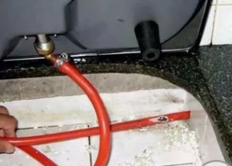
非专用胶管
胶管被老鼠咬破，安装不应切着地面穿管，孔洞不要太大，应封堵好。
建议用不锈钢波纹管

Slide 109
十二、城镇燃气安全设施设备
（一）安全装置
1.安全阀
2.超压切断装置（如紧急切断阀）
3.爆破片
4.液位计
5.压力表

Slide 110
校验合格并有铅封
保证通径
之间的阀门保证全开启并铅封或锁定
巡检、检查、维护
排放管
高度≥2m、且地面以上5m
垂直安装
1.安全阀
（1）结构分类：弹簧式 （液化石油气）
重力式
水封式
（2）安全阀安装要求：
（3）安全阀定期校验每年至少1次，
但凡是已经启跳过的，要及时校验。

Slide 111
城镇燃气常用设备设施
2.紧急切断阀：
（1）结构形式分：角式（内置式）紧急切断阀
（多用于槽车内）
直通式紧急切断阀
（多用于固定压力容器）
（2）操纵形式分：机械（手动）牵引、油压操纵式、气动操纵式、液动操纵式四种，
（3）联锁控制系统：压缩机停机与紧急切断装置联锁（储罐压力、液位、温度、报警）。

Slide 112
城镇燃气安全设施设备
3.液位计
种类：玻璃管式、板式、浮子或浮标式、雷达测控式、自动化仪表式等
注：液位计的最高和最低安全液位必须做出明显标记！（划红线 ）
储罐应设置远传显示液位计，且应设置液位上、下限报警装置！
每台压力容器的产品说明书中有最高液位规定，《固定式压力容器安全技术监察规程》：按50℃时液体高度不得大于（容积百分比）95%。一般常温下选取不大于85%报警联动。
书中P97：最高工作压力40℃时不得大于（容积百分比）90%，表达不太准确，已过时。

Slide 113
4.压力表
液化石油气压力表要求：表直径不小于100mm、精度等级1.5以上（数字越低精度越高）
注：压力表应有最高和最低压力警示标记！（最高线划红线 ）
5.温度计：划最高和最低温度线！（最高线划红线 ）

Slide 114
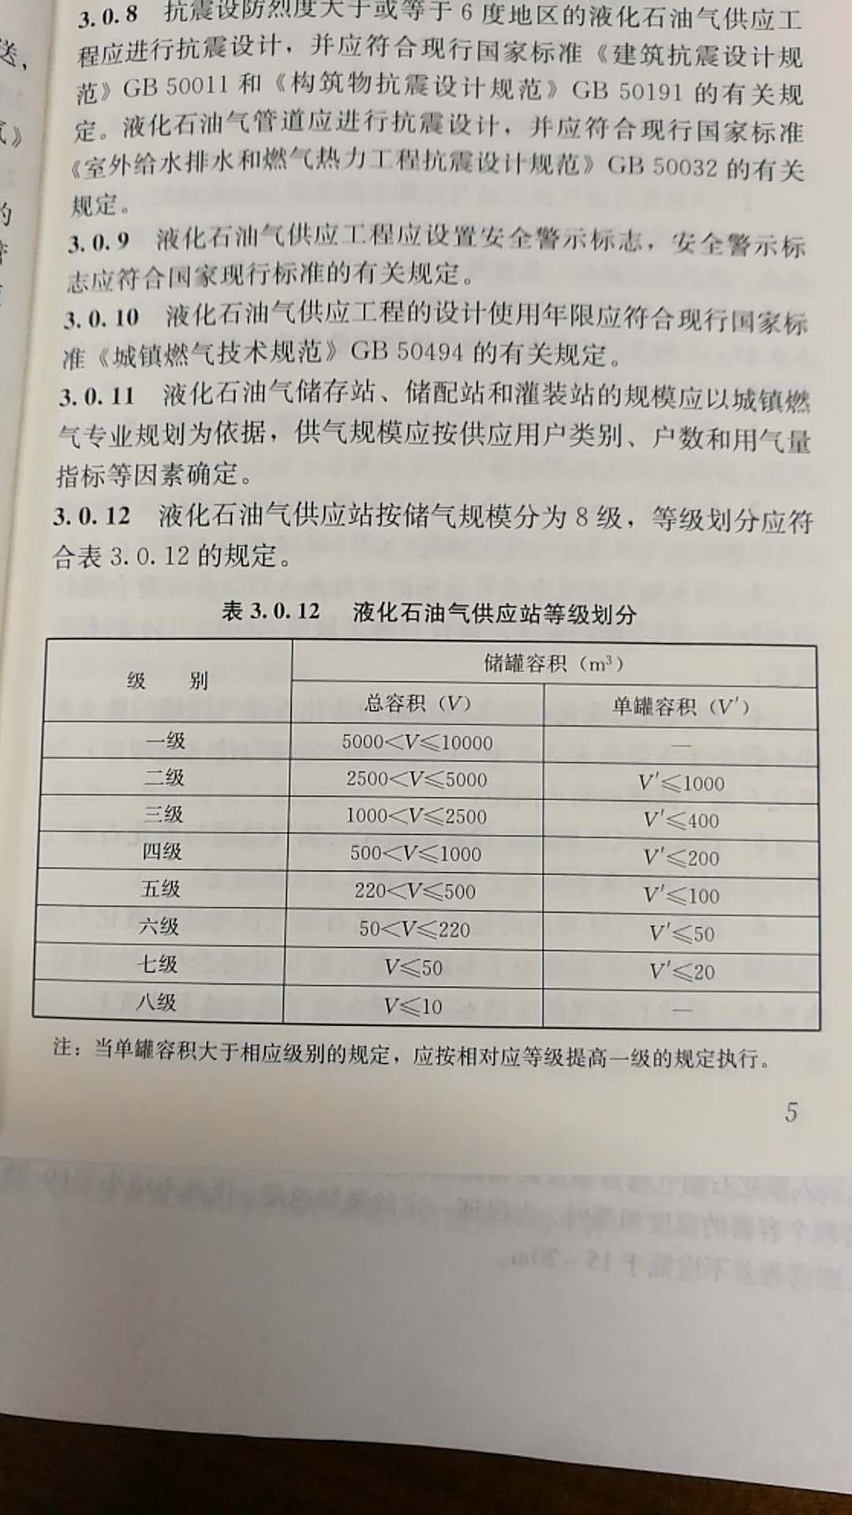
十三、液化石油气供应站等级划分
根据《液化石油气供应工程设计规范》GB51142-2015

Slide 115
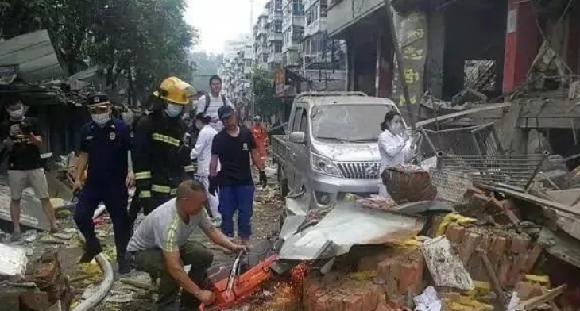
1、燃气事故案例剖析
事故简述
案例一： 6月13日6时42分许，位于湖北省十堰市张湾区艳湖社区的集贸市场发生重大燃气爆炸事故，造成26人死亡，138人受伤，其中重伤37人，直接经济损失约5395.41万元。
事故直接原因：为天然气中压钢管严重锈蚀破裂，泄漏的天然气在建筑物下方河道内密闭空间聚集，遇餐饮商户排油烟管道排出的火星发生爆炸。
事发前1小时十堰市110指挥中心已接到管道泄漏报警电话，并派出民警到现场处置，燃气公司也派出抢修人员到现场处置。抢修8分钟后，抢修人员告知公安、消防人员处置结束、可以撤离，民警与消防在现场继续观察警戒和做好安监护，4分钟后发生爆炸。
主
要
原
因

Slide 116
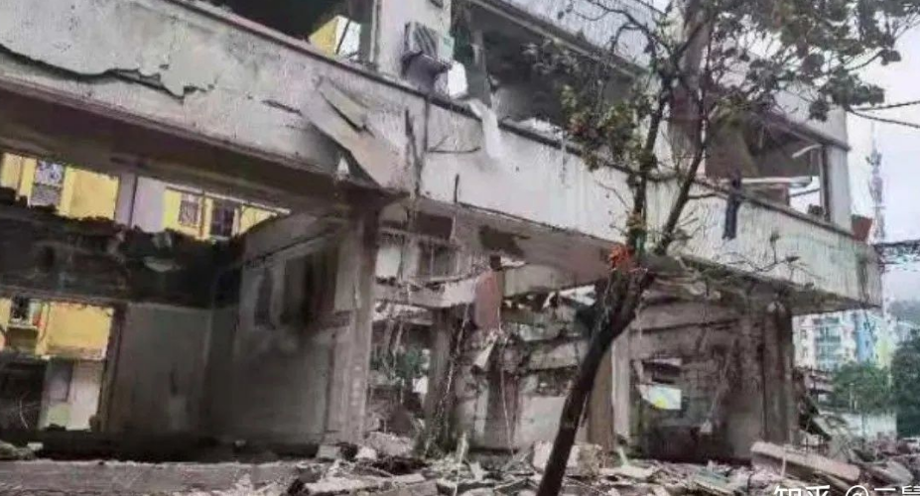
案例二：大连市9.10燃气爆炸事故
事故简述
2021年9月10日23时39分，大连市普兰店区丰荣街道鑫和社区一住户家中发生燃气爆炸事故，造成8人死亡、5人受伤，给人民群众生命财产造成重大损失......。
主
要
原
因
是由于大连坤马燃气公司，无视国务院《城镇燃气管理条例》《辽宁省城镇燃气管理条例》《大连市燃气管理条例》等法律、法规，对燃气企业应承担的安全责任的规定，在燃气生产和作业过程中，造成的严重后果。

Slide 117

案例三：10.21沈阳燃气爆炸致5死3重伤 事故
事故简述
10月21日早8时20分许，沈阳市和平区太原南街与南七马路交界处发生燃气爆炸。据沈阳市委宣传部消息，截至22日19时，搜救工作基本结束，事故共造成5人死亡，3人重伤、44人轻伤。事故原因正在深入调查。消防部门初步判定，现场为商住楼楼内爆炸。
主
要
原
因
此次沈阳发生爆炸的地方是一家烧烤店，当时的客流量十分大，发生燃气爆炸的原因很有可能是当时店主在准备食物而忘记了关燃气，就有了大部分的燃气泄漏。

Slide 118
案例三：南宁市江南区金沙湾花园 “6.4”燃气爆燃事故
事故简述
2021年6月4日，承租户***使用液化石油气煮食，在刚开启灶具打火开关时发生燃气爆炸和燃烧，随即关闭钢瓶和灶具阀门，事故造成该承租用户1人（女）脸部头发及手脚烧伤。
主
要
原
因
燃气胶管与灶具连接部位因没有卡箍连接，发生松动胶管脱落，当用户打开钢瓶阀门时液化石油气从发生胶管脱落的燃气灶具接口处泄漏，并在空气中形成浓度范围的爆炸性气体，当打开灶具开关点火时，立即发生爆炸和燃烧事故。

Slide 119


案例八：山东临沂事故
事故简述
主
要
原
因

Slide 120



案例八：山东临沂事故
直
接
原
因

Slide 121
十六、居民用户的安全检查
燃气居民用户安全工作的重点
A、有合适的厨房——保持良好的通风条件
B、有必备的安全技术条件——使用符合标准的燃气、燃气器具
C、掌握科学的使用方法——遵守安全用气规则

Slide 122
（一）燃气供应企业和用户的义务、责任和权利
有关法律法规的规定
《城镇燃气管理条例》
第七条 县级以上人民政府有关部门应当建立健全燃气安全监督管理制度，宣传普及燃气法律、法规和安全知识，提高全民的燃气安全意识。
第十七条 燃气经营者应当向燃气用户持续、稳定、安全供应符合国家质量标准的燃气,指导燃气用户安全用气、节约用气,并对燃气设施定期进行安全检查。

Slide 123
第二十五条 燃气经营者应当对其从事瓶装燃气送气服务的人员和车辆加强管理，并承担相应的责任。
《气瓶安全监察规定》（2015年修订）
第二十六条 气瓶充装单位应当履行以下义务：
（一）向气体消费者提供气瓶，并对气瓶的安全全面负责；
（二）负责气瓶的维护、保养和颜色标志的涂敷工作；
（三）按照安全技术规范及有关国家标准的规定，负责做好气瓶充装前的检查和充装记录，并对气瓶的充装安全负责；

Slide 124
（四）负责对充装作业人员和充装前检查人员进行有关气体性质、气瓶的基础知识、潜在危险和应急处理措施等内容的培训；
（五）负责向气瓶使用者宣传安全使用知识和危险性警示要求，并在所充装的气瓶上粘贴符合安全技术规范及国家标准规定的警示标签和充装标签；
（六）负责气瓶的送检工作，将不符合安全要求的气瓶送交地（市）级或地（市）级以上质监部门指定的气瓶检验机构报废销毁；
（七）配合气瓶安全事故调查工作。

Slide 125
《城镇燃气管理条例》第二十七条
燃气用户应当遵守安全用气规则，
使用合格的燃气燃烧器具和气瓶，
及时更换国家明令淘汰或者使用年限已届满的燃气燃烧器具、连接管等，
按照约定期限支付燃气费用。

Slide 126
第二十八条 燃气用户及相关单位和个人不得有下列行为：
（一）擅自操作公用燃气阀门；
（二）将燃气管道作为负重支架或者接地引线；
（三）安装、使用不符合气源要求的燃气燃烧器具；
（四）擅自安装、改装、拆除户内燃气设施和燃气计量装置；
（五）在不具备安全条件的场所使用、储存燃气；
......
第四十一条 在发现燃气事故或有安全隐患，可能危及公共安全时，用户应配合燃气管理部门、燃气公司处理、消除事故隐患的工作。

Slide 127
（二）必备的基本知识
1、燃气常识
2、LPG钢瓶的基本知识
3、燃气燃烧器具
4、户内供气管道
5、用户户内事故隐患的危险性分析

Slide 128
户内设施事故隐患危险性分析
液化石油气LPG泄漏
LPG的相对密度约为1.5-2.3，比空气重，发生泄漏后在空气中（尤其室内）的不容易扩散，容易产生聚集现象，危险性极大。
在户内燃气气的扩散常会受到房屋结构、门窗开启程度及气候条件的影响。

Slide 129
户内设施事故隐患危险性分析
（2）局部爆燃——天然气/LPG在泄漏后，会形成一个局部着火爆炸区，即使整个环境空间没有达到爆炸浓度，这个局部着火爆炸区如果遇到火源，也会造成局部爆燃着火，并可能点燃附近的可燃物，引发火灾。

Slide 130
（3）爆炸威力——泄漏的燃气在密闭空间内达到爆炸浓度，遇明火会发生爆炸。爆炸的破坏力与混合气体的体积、浓度和房屋结构有关。爆炸造成损失和破坏的主要原因在于产生的高温、高压和冲击波。经计算100㎡的住宅发生天然气爆炸的最大破坏力可达100kgTNT当量级的威力；

Slide 131
户内设施事故隐患危险性分析
LPG发生泄漏聚集则可以产生更大的威力。在正常使用中，厨房内如果没有其他可燃物、爆炸物，15kg钢瓶泄漏产生的爆炸威力与其被引爆前的物理状态有很大关系，一般可能在0.5-10kgTNT当量级。如可燃气体充满100m2空间，最大可达到150kgTNT当量级的威力.

Slide 132
户内设施事故隐患危险性分析
爆炸极限： CH₄在空气中混合浓度:5% ～15%
LPG在空气中混合浓度:2% ～9.5%
经验表明处于不同的爆炸浓度范围，住宅发生燃气爆炸造成的后果不同，当浓度接近爆炸下限时，爆炸的迹象明显，浓度接近上限时，燃烧的现象突出。当浓度接近上、下限的中间值即所谓的当量浓度时，爆炸的威力最大。

Slide 133
3、户内三种泄漏的危险性比较
户内天然气泄漏的情况随泄漏的途径、程度、时间和环境条件的不同呈现出较大的差异，下面以单元厨房为例，对三种泄漏的危险性作简要的对比说明。

Slide 134
户内设施事故隐患危险性分析
计算条件：假设厨房的使用面积为10㎡，净高2.6m，门窗关闭，厨房内物体所占的有效空间按10%考虑。计算容积~11.4m3 （实际上房间都存在一定的通风换气次数，理论计算的时间都偏短。）

Slide 135
（1）燃气设施、器具渗漏的危险性——通常情况下，泄漏量不超过0.02m³／hr ，天然气（LPG）的爆炸下限按5%（2%）计算，要达到产生爆炸的最少气量0.57（0.23）m³，须连续泄漏~28.5（~11.5）hr的时间。

Slide 136
户内设施事故隐患危险性分析
在现实生活中，即使是冬季，房间的换气次数至少在1次以上，这在很大程度上减缓甚至根本无法达到爆炸浓度。正是由于自然通风的存在使得这种泄漏的危险性处于较低的程度。

Slide 137
户内设施事故隐患危险性分析
因此在日常生活中稍加留意，通常不会造成爆炸和燃烧事故。但对于长期无人居住的空房户来说还是比较危险的。

Slide 138
户内设施事故隐患危险性分析
（2）台式灶使用不当发生泄漏的危险性——在单眼灶旋钮全开情况下，泄漏量约为天然气（LPG）0.3（0.15）m³／h，对于10㎡的厨房来说，理论上~115（~58）分钟能够达到爆炸下限。

Slide 139
户内设施事故隐患危险性分析
通常情况下，人们会通过浓重的臭味发现问题，一般不会造成爆炸事故。但由于在泄漏过程中存在着一个局部着火爆炸区，如遇明火可能造成局部爆燃而引发火灾。

Slide 140
（3）胶管脱落造成泄漏的危险性——胶管脱落后，燃气以3m³／h的流量泄出，10㎡的厨房只需~11.5（~6）分钟就能达到爆炸下限，~34.5（~28.5）分钟达到爆炸上限。考虑换气次数的影响，时间会适当延长，但在这个时间段内一旦出现火源就会发生爆炸。

Slide 141
户内设施事故隐患危险性分析
因此,胶管脱落造成的泄漏危险性最大的，不但会造成生命财产损失，甚至危及公众利益和公共安全

Slide 142
户内设施事故隐患危险性分析
通过以上三种泄漏危害性的比较可知，胶管脱落形成的泄漏危险性最大，是造成户内爆燃事故的主要原因。这一点也被大量事实所证明。因此为了确保居民用气安全，必须着重研究此种泄漏产生的原因，积极采取防范措施，最大限度地控制胶管脱落的发生。

Slide 143
（四）燃气用户的安全使用规则与安全检查要点
安全使用规则——厨房
1、使用燃气、安装燃气设施的厨房应具备以下条件
(1)有独立的厨房，厨房和客厅、卧室等房间不可直通，应有门隔离，不可用开放式厨房。
(2)厨房要有一定的高度和空间，室内净高不低于2．5米，净容积不小于12米³。
(3)厨房要有良好的通风条件，自然进风口面积不小于0.03米²。冬季尤其要注意通风，不要将厨房窗户粘贴封严。尽可能采用机械排风。
(4)使用燃气的厨房不能住人，不应同时再使用其他明火火源（如煤炉，柴火灶）。

Slide 144
安全使用规则——钢瓶
2、钢瓶
(1)应当使用在检验合格期内的钢瓶，过期未检验的钢瓶不要使用。换气时要注意检查钢瓶有无漏气现象、是否过期。超过8年的钢瓶不建议使用。
(2) 钢瓶应该放在方便搬走而又通风干燥、不容易受腐蚀的地方，不可放在灶台下。保持使用钢瓶的环境清洁。
(3) 钢瓶严防曝晒、远离明火或温度较高的地方。

Slide 145
安全使用规则——钢瓶
(4) 钢瓶要直立使用、严禁倒立或卧倒使用。
(5)搬运钢瓶严禁摔、滚和撞击。
(6)不准用开水浇和火烤钢瓶。
(7)使用时气瓶与灶具的最外侧水平距离不得小于50公分。

Slide 146
安全使用规则——管道与附件
3、管道与附件
减压阀应符合国家标准，有生产许可证。压力符合燃气用具要求；
连接管道尽量使用硬管，如果用橡胶软管必须使用燃气专用胶管，与减压阀和金属管的接口要加上卡箍；目前的橡胶软管使用寿命一般不超过2年；
建议使用金属软管，尤其是嵌入式灶具；

Slide 147
安全使用规则——燃气器具
4、正确选择、安装、使用燃气器具（灶具、热水器）
1）气源适配性，选用燃气灶具、热水器，必须与使用的气源相同。人工煤气和液化石油气、天然气几种气源，互相不能通用。
2）安装 燃气灶具、热水器必须由专业安装人员安装。除平衡式热水器以外，其余燃气热水器都应装在厨房；不可装在不通风的房间和过道。

Slide 148
安全使用规则——燃气器具
燃气热水器烟道安装：废气必须排到室外，不能与建筑的烟道直通，防止烟气倒灌。
自然排气式，要有室外烟囱，让其自然抽风。如烟道安装不妥，使排气口直对风口，那么在刮风时使用易使废气倒灌而引发危险。
强排式，热水器本身有小型风扇，通过水、气、电连动装置起动风扇，将废气排向室外。这类热水器在正常工作时都可以顺利排风，但停电时不能使用。

Slide 149
安全使用规则——燃气器具
3）使用 不使用国家明令淘汰的、过期的燃气器具
国家明令淘汰的目前有前制式直排热水器
燃气热水器的判废标准年限：人工煤气6年，天然气和液化气8年；
燃气灶具的判废标准年限为8年；
橡胶软管使用年限2年，金属软管10年。长≦2m.建议使用金属软管。
燃气表 人工煤气6年，天然气和液化气10年；

Slide 150
安全使用规则——安全操作
5、安全用气原则
火等气，切忌气等火；
有火在，人不远离，厨房要有人；
注意火焰的颜色：正常的火焰为蓝色锥形—调节燃气开关和风门大小，使火苗稳定；
连接灶具的软管，注意检查有无松动、脱落、龟裂变质；
注意通风，使用燃气热水器时须开门、窗进气；
人离开要熄火，关阀门。

Slide 151
安全使用规则——安全操作
燃气用户要经常自己做安全检查
1 ）液化气用户检查减压阀、橡胶管、接头与燃气灶、热水器的密封性；
2 ）管道气用户检查室内的燃气表、管道、阀门、燃气灶、热水器密封性；
3 ）如发现胶管老化要立即更换，建议使用金属软管.

Slide 152
安全使用规则——安全操作
4） 平时注意室内是否有煤气的气味，如有，应立即检查管道和燃气器具是否有泄漏，及时处理。自己不能处理尽快报修；
5） 不使用燃气时、晚上睡觉时，应关闭燃气总阀门（瓶装气关闭钢瓶角阀）。
6） 千万不可乱倒液化气罐中的残液。

Slide 153
安全使用规则——安全操作
7） 正确使用燃气器具：
★要按照燃气器具的使用说明正确使用；
★使用燃气器具时应保持室内空气流通，千万不要在密闭的室内使用燃气器具，特别是大功率的燃气器具；
★使用燃气器具时应有人照看，避免汤水溢出浇灭火焰，造成燃气外溢；
★使用下进风的嵌入式灶具，其下部的橱柜门必须有通风口，保证有足够的空气。

Slide 154
安全使用规则——安全操作
——燃气检漏方法
城市燃气都有刺鼻的臭味。当嗅到可燃气异味时，即有泄漏。通常可以通过眼看、耳听、手摸、鼻闻来发现漏气
1）嗅觉——民用煤气中掺有加臭剂，漏出时会有异味。
2）视觉——液化气体（如液化石油气）液相外泄，会造成空气中形成雾状白烟。
3）听觉——会有“嘶嘶”的声音。
4）触觉——手接近外泄的漏洞，会有凉凉的感觉。

Slide 155
安全使用规则——安全操作
——燃气检漏方法
要确认漏气点，一般用肥皂水检漏。将肥皂或洗衣粉用水调成皂液，依次涂抹在气管接口、胶管、减压阀接口处。如遇泄漏，就会不断吹出泡沫。查出了漏气部位后，可暂用胶布将漏气部位包扎好，及时更换。如不能自己处理，要及时通知燃气公司派人前来修理。

Slide 156
安全使用规则——安全操作
——燃气检漏方法
如果能闻到煤气味，经检查却未找到漏气部位，那么可能是有地下管道及设备漏气，应立即通知燃气公司来检修。
友情提醒：容易漏气的地方：减压阀、胶管、钢瓶角阀的接口.
特别提醒：千万不要用明火查漏。

Slide 157
十七、消防安全与职业保护
（一）、火灾的分类及性质
火灾分类：《建筑灭火器配置设计规范》GB50140已代替GBJ140
A类火灾：指固体火灾
B类火灾：指液体和可溶化固体火灾
C类火灾：指气体火灾;如液化石油气、天然气、丙烷、煤气、氢气等
D类火灾：金属火灾
E类火灾（带电火灾）：带电物质燃烧的火灾。

Slide 158
十七、消防安全与职业保护
（二）、爆炸的种类
物理爆炸---物理原因引起的爆炸。
化学爆炸---物质化学反应，产生高温高压而引起的爆炸。
核爆炸---核裂变或聚裂变反应释放核能的过程。

Slide 159
十七、消防安全与职业保护
（三）、灭火的基本知识
1.灭火基本方法：
冷却法
窒息法
隔离法
化学抑制法：如用干粉灭火剂通过化学作用，破坏燃烧的链式反应，使燃烧终止。

Slide 160
十七、消防安全与职业保护
（四）、灭火的基本知识
（1）灭火剂种类：水、泡沫、干粉（磷酸铵盐）、卤代烷（1211、1301）、二氧化碳、FM200（七氟丙烷）等。
（2）灭火方法选择
扑救C类燃气火灾：首先用干粉、卤代烷、二氧化碳灭火器灭火，然后关闭阀门，防止可燃气发生爆炸。
无灭火器时用湿布包裹住手，直接关闭阀门。
扑救带电火灾：用1211、干粉、二氧化碳灭火器灭火。
注：干粉灭火器可扑灭除D类外的所有火灾！

Slide 161
十七、消防安全与职业保护
（四）、灭火的基本知识
（3）在液化石油气储配站、供气站、天然气站的灭火器的最大保护距离：（属C类火灾）
手提式灭火器：9米
推车式灭火器：18米

Slide 162

十七、消防安全与职业保护
（五）、干粉灭火剂及灭火器
1.干粉灭火剂的灭火机理：
主要是负催化抑制作用
和“烧爆”作用。
2.干粉灭火器结构和性能：

Slide 163

十七、消防安全与职业保护
六）、液化石油气储配站内灭火器配置规定：GB50140-2015
说明：
全部为8kg灭火器
每处不小于2具、但不超5具
每台储罐配置2具。
每间2具
每50m²内配置1具、但不少于2具

Slide 164

十七、消防安全与职业保护
（七）、在液化气储配站内灭火器配置规定：GB50140
明显位置
不影响疏散
易取
防潮、防晒
防腐

Slide 165
十七、消防安全与职业保护
（八）、液化石油储配站防护用品常最低配置要求：
呼吸护具类：防毒面具、空气呼吸器（每月检查一遍）
防护手套类：普通型、防冻型
防护服品类：防静电型长袖式、阻燃型（抢险）
防护鞋：防静电型，防冻型（抢险）
护肤用品类：肥皂、毛巾
其他

Slide 166
十七、消防安全与职业保护
（九）、燃气站劳动防护用品管理原则：
按国家规定配备，企业有发放、使用标准《个体防护装备选用规范》GB/T 11651；
产品有生产许可证、安全鉴定证，合格证、有档案；
劳动防护用品按时发放；
有劳动防护用品宣传使用记录。

Slide 167
十八、城镇燃气经营安全重大隐患判定标准
住房城乡建设部关于印发城镇燃气经营安全重大隐患判定标准的通知
建城规〔2023〕4号
★ 重大隐患，是指燃气经营者在生产经营过程中，存在的危害程度较大、可能导致群死群伤或造成重大经济损失的隐患。
（一）燃气经营者在安全生产管理中，有下列情形之一的，判定为重大隐患：
未取得燃气经营许可证从事燃气经营活动；
未建立安全风险分级管控制度；
未建立事故隐患排查治理制度；
未制定生产安全事故应急救援预案；
未建立对燃气用户燃气设施的定期安全检查制度。

Slide 168
十八、城镇燃气经营安全重大隐患判定标准
住房城乡建设部关于印发城镇燃气经营安全重大隐患判定标准的通知
（二）燃气经营者在燃气厂站安全管理中，有下列情形之一的，判定为重大隐患：
燃气储罐未设置压力、罐容或液位显示等监测装置，或不具有超限报警功能；
燃气厂站内设备和管道未设置防止系统压力参数超过限值的自动切断和放散装置；
压缩天然气、液化天然气和液化石油气装卸系统未设置防止装卸用管拉脱的联锁保护装置；
燃气厂站内设置在有爆炸危险环境的电气、仪表装置，不具有与该区域爆炸危险等级相对应的防爆性能；
燃气厂站内可燃气体泄漏浓度可能达到爆炸下限20%的燃气设施区域内或建（构）筑物内，未设置固定式可燃气体浓度报警装置。

Slide 169
十八、城镇燃气经营安全重大隐患判定标准
住房城乡建设部关于印发城镇燃气经营安全重大隐患判定标准的通知
（三）燃气经营者在燃气管道和调压设施安全管理中，有下列情形之一的，判定为重大隐患：
在中压及以上地下燃气管线保护范围内，建有占压管线的建筑物、构筑物或者其他设施；
除确需穿过且已采取有效防护措施外，输配管道在排水管（沟）、供水管渠、热力管沟、电缆沟、城市交通隧道、城市轨道交通隧道和地下人行通道等地下构筑物内敷设；
调压装置未设置防止燃气出口压力超过下游压力允许值的安全保护措施。
（四）燃气经营者在气瓶安全管理中，有下列情形之一的，判定为重大隐患：
擅自为非自有气瓶充装燃气；
销售未经许可的充装单位充装的瓶装燃气；
销售充装单位擅自为非自有气瓶充装的瓶装燃气。

Slide 170
十八、城镇燃气经营安全重大隐患判定标准
住房城乡建设部关于印发城镇燃气经营安全重大隐患判定标准的通知
（五）燃气经营者供应不具有标准要求警示性臭味燃气的，判定为重大隐患。
（六）燃气经营者在对燃气用户进行安全检查时，发现有下列情形之一，不按规定采取书面告知用户整改等措施的，判定为重大隐患：
燃气相对密度大于等于0.75的燃气管道、调压装置和燃具等设置在地下室、半地下室、地下箱体及其他密闭地下空间内；
燃气引入管、立管、水平干管设置在卫生间内；
燃气管道及附件、燃具设置在卧室、旅馆建筑客房等人员居住和休息的房间内；
使用国家明令淘汰的燃气燃烧器具、连接管。

Slide 171
十八、GB 55009
用户燃气管道与燃具的连接应牢固、严密。（5.3.10）
GB 41317-2024 燃气用具连接用不锈钢波纹软管
GB 44017-2024 燃气用具连接用金属包覆软管

